Slide 1
Plan de actividad física y hábitos saludables
Proyectos de alimentación
Programa formativo profesorado 2023
Ana Mª Martínez Lorente

Slide 2
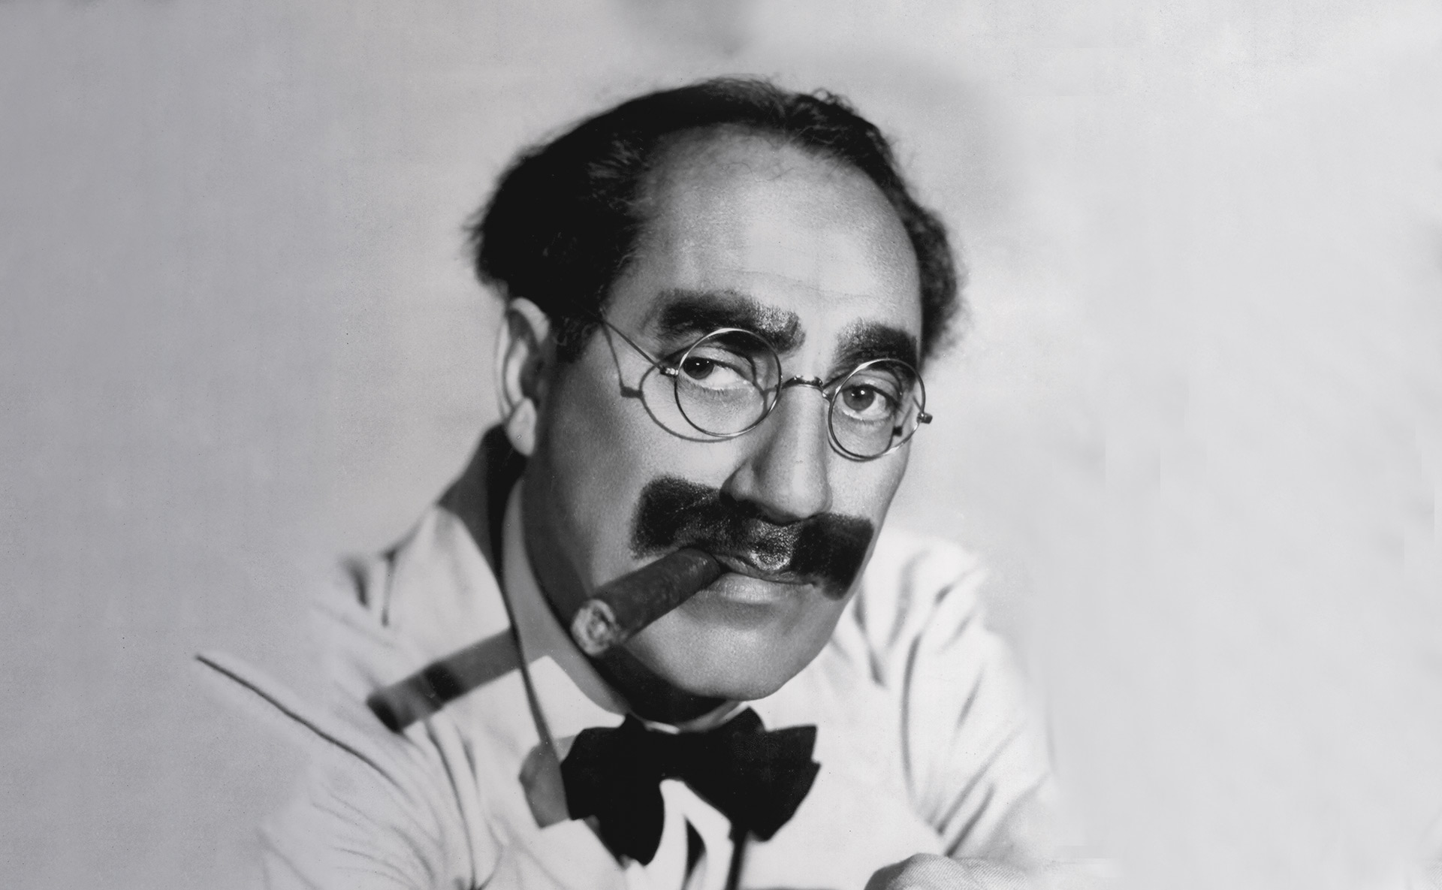
“Todas las setas son comestibles”
“...algunas, solamente una vez”

Slide 3





Mejor, ¡come
más pescado!
Sin duda,
hazte vegano

Slide 4

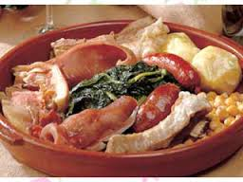
Festa do cocido
Materia prima de calidad
Mmmm…que rico
Además de nutritivo, posee un elevado valor simbólico, tradicional cultural y social

Slide 5


Tecnología alimentaria:
Cocción:
  Aumenta digestibilidad de las proteínas e H C complejos.
  Se inactivan factores antinutritivos: Solanina
  Pérdida de nutrientes al agua: “Sopa del cocido”

Slide 6

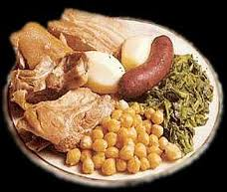
Dietista nutricionista:
Hierro
Facilidad para absorción de hierro mineral
Capacidad formación compuestos saludables
Vitaminas grupo B
Fibra
Vitamina A, K,
Potasio, calcio
Compuestos bioactivos:
Glucosinolatos
Proteína de elevado valor biológico
Acido Fólico

Slide 7
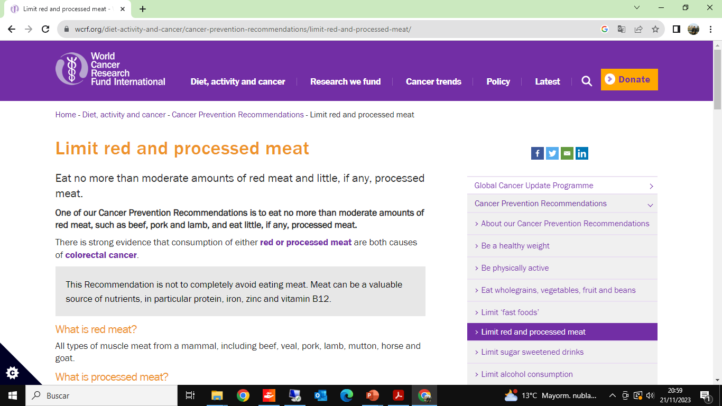
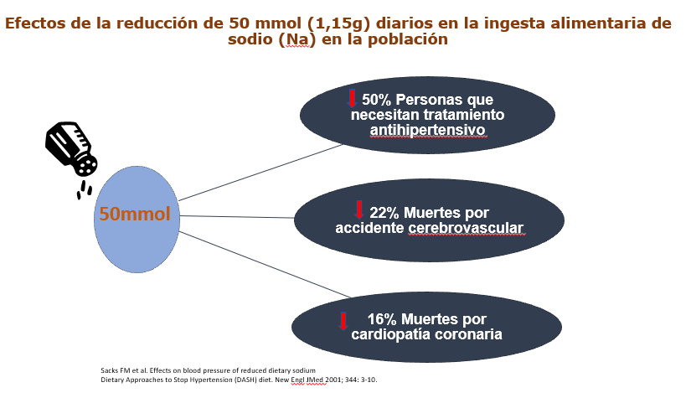
Salud Pública
Exceso energia
Exceso de proteína
Exceso de sal
Exceso de grasas Exceso de grasa saturada
Prudencia con el ahumado y salado!!!!

Slide 8
1936-1939-1945-1950 Período guerras y postguerra | Enfermedades carenciales Malnutrición energético proteica | Interés por: Acabar con el hambre: Comer
1950-1960 Mejora condiciones vida | Dieta como determinante estado salud Primeras nociones DM | Interés por: Los micronutrientes Aumentar los alimentos básicos
1960-1980 Aumento poder adquisitivo | Dieta como determinante estado salud | Interés por: Factores dietéticos (colesterol, huevos, aceite, grasas)
1980-2000 Transición nutricional | Incorporación de nuevas culturas (TV) | Cambios sociales Interés por comida rápida y preparada Nuevas formas cocinado
2000-2020 Malnutrición por exceso | Adquisición hábitos no saludables | Interés por: Obesidad alimentos funcionales, compuestos biactivos
2020--- Exceso desinformación | Proliferación recomendaciones, modas, dietas Preocupación imagen corporal | Guerra a las grasas Guerra al azúcar Guerra a las calorías Guerra a los conservantes, colorantes Guerra a la leche
SSSSS
Segura
Suficiente
Saludable
Sostenible
Sabrosa

Slide 9
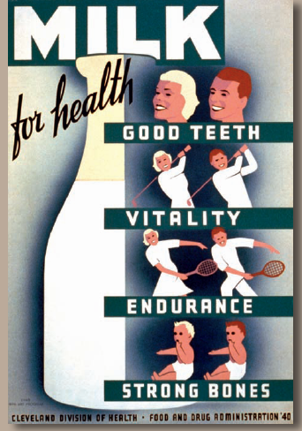
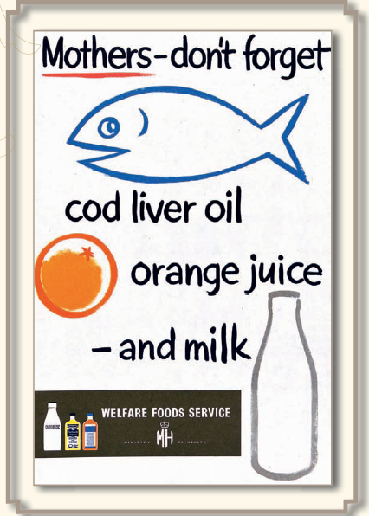

Notes:
¿Es tan determinante la alimentación en la patogenia de las enfermedades crónicas?

Slide 10
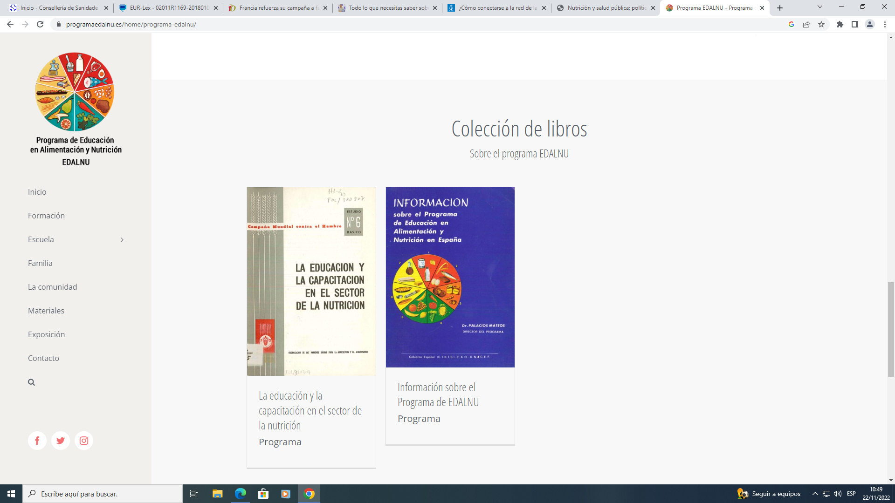
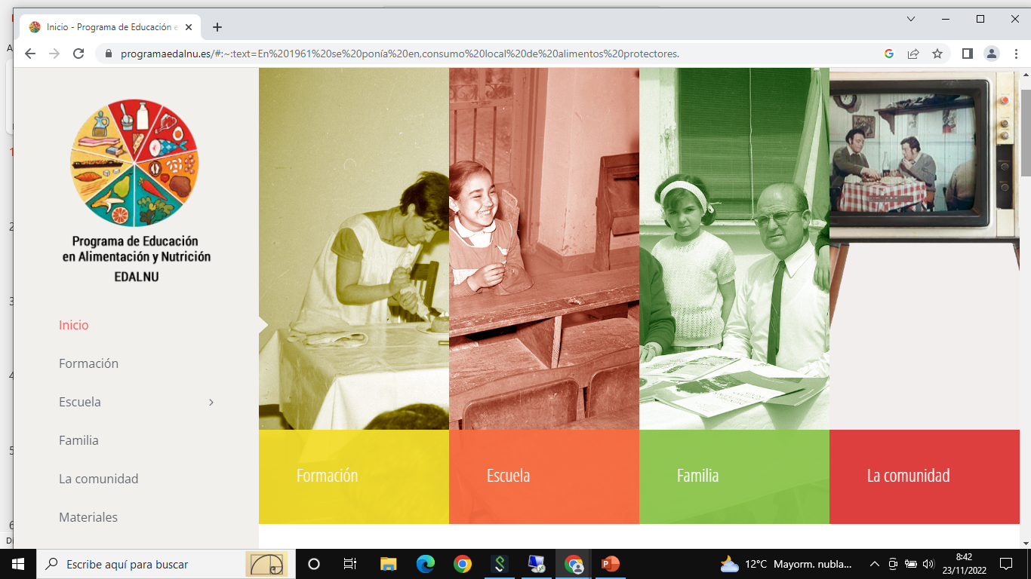
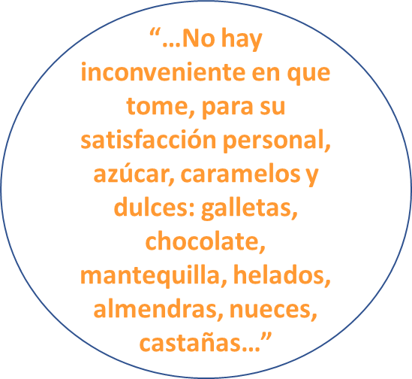
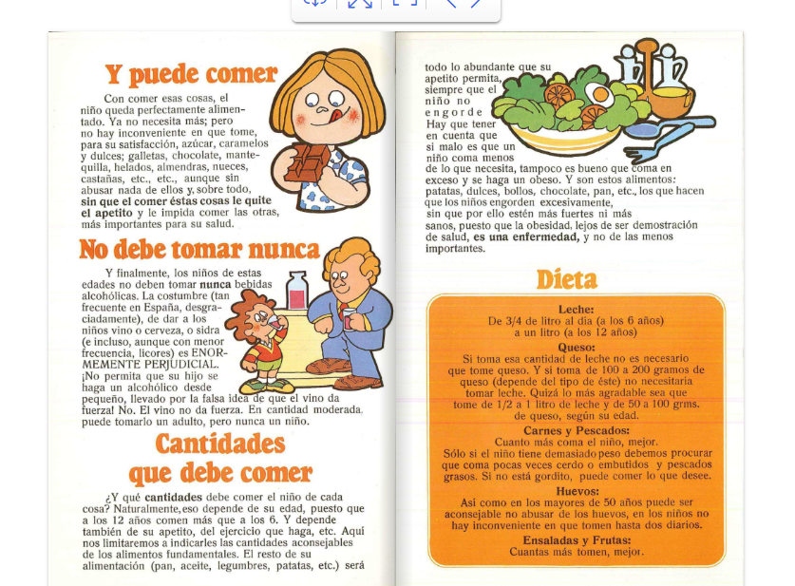
“…Para alimento y vestido de los niños se crea
en todas las Escuelas públicas (…) el servicio de
comedores y roperos escolares.
Los niños pudientes que utilizaren el comedor
o el ropero escolar abonarán el importe que
corresponda (…). Los niños que carezcan de
recursos disfrutarán del servicio gratuito, y su
sostenimiento corresponderá, en todo o en
parte, al Estado y a las Corporaciones públicas…”
Programa EDALNU
Notes:
A finales del siglo XIX y las primeras décadas del siglo XX, el movimiento higienista español, al igual que ocurrió en el ámbito internacional, avanzó en el desarrollo del concepto de «infancia protegible» (Perdiguero, 2004; Barona, 2006).
En 1961 EDALNU se pone en marcha con el fin de educar a la población española en nuevos y mejores hábitos alimentarios
+ 100 encuestas en todo el territorio nacional para conocer el estado nutricional de la población española y sus hábitos alimentarios.
+30 millones de publicaciones: libros, folletos, manuales, diapositivas, carteles, etc.
Cursos de formación a 3.000 Diplomados y 45.000 Iniciados EDALNU Intensa campaña en los medios de comunicación (radio, prensa y TV)
EDALNU diseñó la primera guía alimentaria española: la Rueda de los 7 Grupos de Alimentos

Slide 11
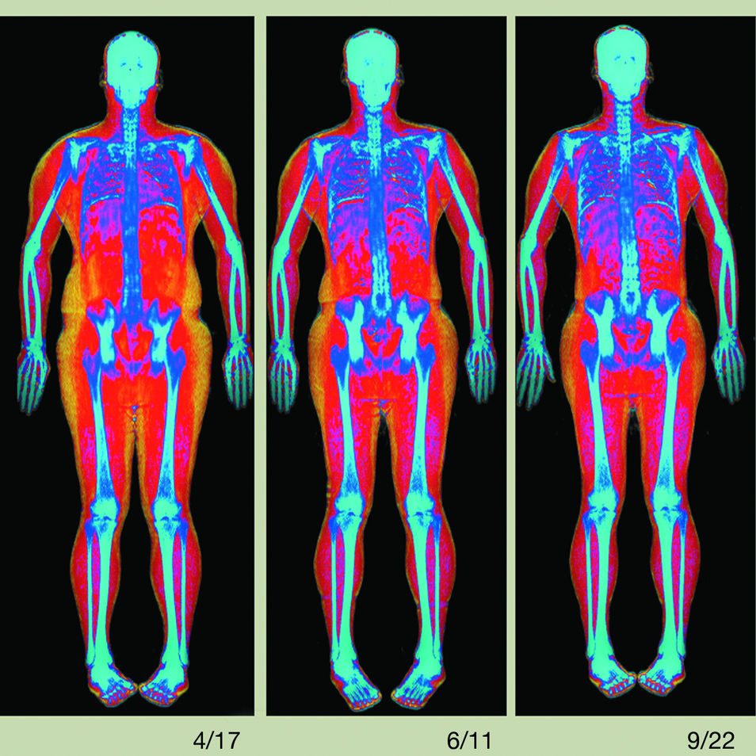
Os animais a contestar?
¿Exceso de grasas y obesidad?
¿Exceso de proteínas y obesidad?
¿Qué es un factor de riesgo?
¿Cuál padece obesidad?
¿Obesidad como patología o como factor de riesgo?
¿Tipos de cáncer y factores dietéticos?
¿Ingesta recomendada igual a requerimiento?
¿Qué hay de nuevo?

Slide 12
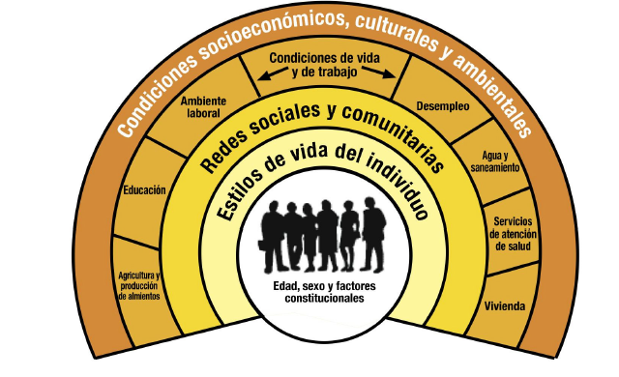
Modelo socioeconómico de salud
Comunidad
Escuela
Familia
Individuo
Fuente. Modificado deDAHLGREN G, WHITEHEAD M. Policies and strategies to promote social equity in health. Stockholm: Institute of Futures Studies, 1991.
Notes:
Además de interpretar correctamente los valores de referencia, y de estudiar la tendencia actual, conviene desarrollar intervenciones en todos los ámbitos y direcciones. En estaimagen, y recordando el modelo multinivel, se propone trabajar de forma conjunta los factores indiviuales, familiares y sociales, siguiendo la propuestade Dalgren para la promoción de la salud.

Slide 13
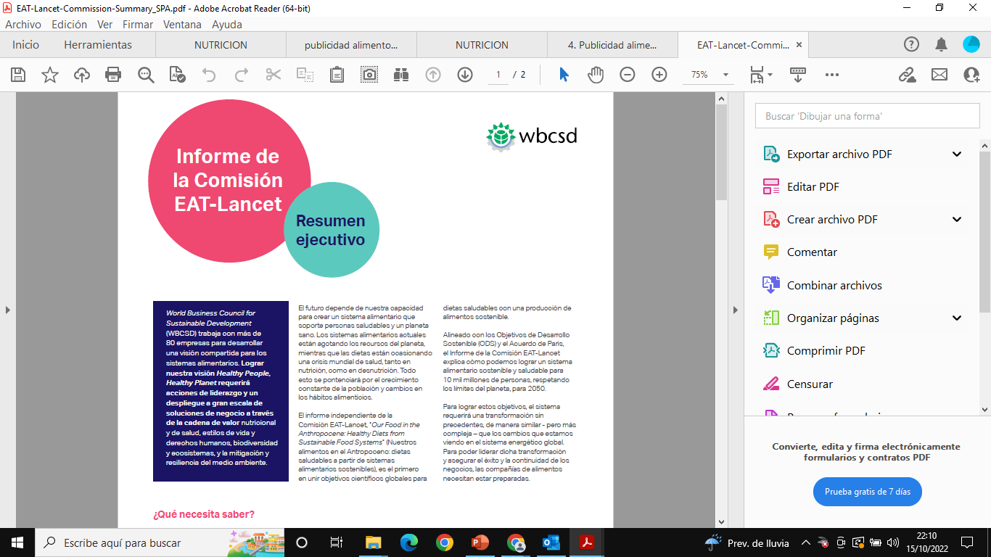
Promover productos alimenticios que contribuyan a un dieta sostenible y saludable
• Adoptar una diversa y sostenible mezcla de proteínas, aumentando las diversas fuentes de proteínas de origen vegetal.
• Expandir y estandarizar el etiquetado de alimentos para incluir información sobre las implicaciones en la salud y la sostenibilidad de los productos, incluidas el tamaño de las porciones y las implicaciones ambientales.
• Impulsar prácticas de marketing transparentes que promuevan el consumo de alimentos saludables y sostenibles.
• Desarrollar estrategias para hacer ingredientes saludables y alimentos más accesibles y asequibles, especialmente en mercados

Slide 14
En el Pacto Verde Europeo, adoptado por la Comisión el 11 de diciembre de 2019, se anuncia que en el marco de la Estrategia de la Granja a la Mesa se propondrán acciones para ayudar a los consumidores a elegir dietas saludables y sostenibles. En concreto, la Comisión estudiará nuevas maneras de informar mejor a los consumidores sobre el valor nutritivo de los alimentos.
El Parlamento Europeo, en su Resolución de 16 de febrero de 2022 sobre el refuerzo de Europa en la lucha contra el cáncer “Hacia una Estrategia Global y Coordinada”, hace hincapié en la necesidad de una dieta sana para limitar y prevenir la incidencia y recurrencia del cáncer. En este sentido, “apoya a los Estados miembros en la revisión de las disposiciones pertinentes para restringir la publicidad de las bebidas edulcoradas y los productos alimenticios transformados con alto contenido en grasas, sal y azúcar, incluida la publicidad en las redes sociales”
ONE HEALTH.-. DIETA DEL PLANETA

Slide 15

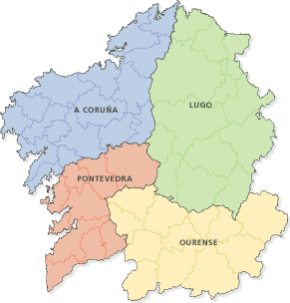
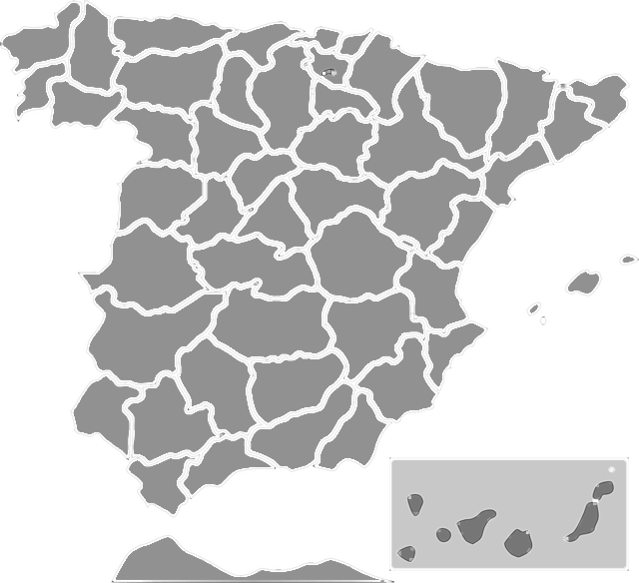
Prevalencia Obesidad infantil
38 millones de < 5 años con sobrecarga ponderal
en 2019.
340 millones de 5-19 años
70 millones de < 5 años con sobrecarga ponderal
en 2025
Sobrepeso: 24.9
Obesidad: 8,2
C. Cintura: 25.8
I. Cintura/Altura: 20,8
33% de 2-17 años con sobrecarga ponderal 2017
33,1 % de 6-15 años con sobrecarga ponderal 2013
Notes:
La epidemia mundial de la obesidad en niños progresa de forma alarmante, habiéndose multiplicado por 10 en los cuatro últimos decenios.. Según el estudio ALADINO el 40,6% de los escolares entre 6 y 9 años en España tienen sobrecarga ponderal total distribuyéndose esta entre un 23,3%, sobrepeso, más prevalente en niñas y un 17.3% obesidad, más prevalente en niños.
Aunque En principio el problema de la obesidad se centraba en los países más desarrollados. Hoy, el sobrepeso y la obesidad constituyen un riesgo alto en países de bajos y medianos ingresos, donde la desnutrición y obesidad coexisten y generan una doble carga de enfermedad, Por ejemplo, en Africa el número de menores de 5 años con sobrepeso se ha incrementado un 24%. En estos países, los niños son más vulnerables por la escasez de recursos y por la dieta de mala calidad con carencias importantes de nutrientes.

Slide 16
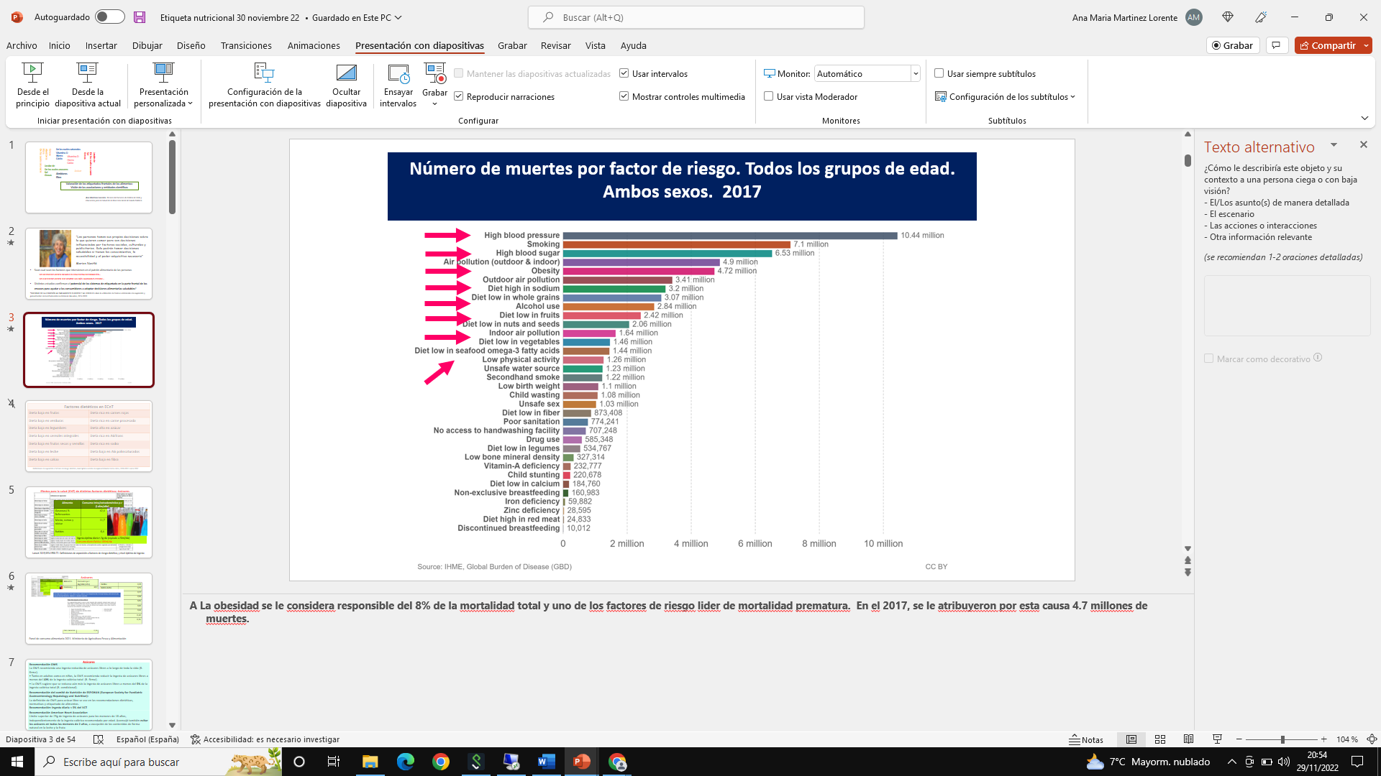
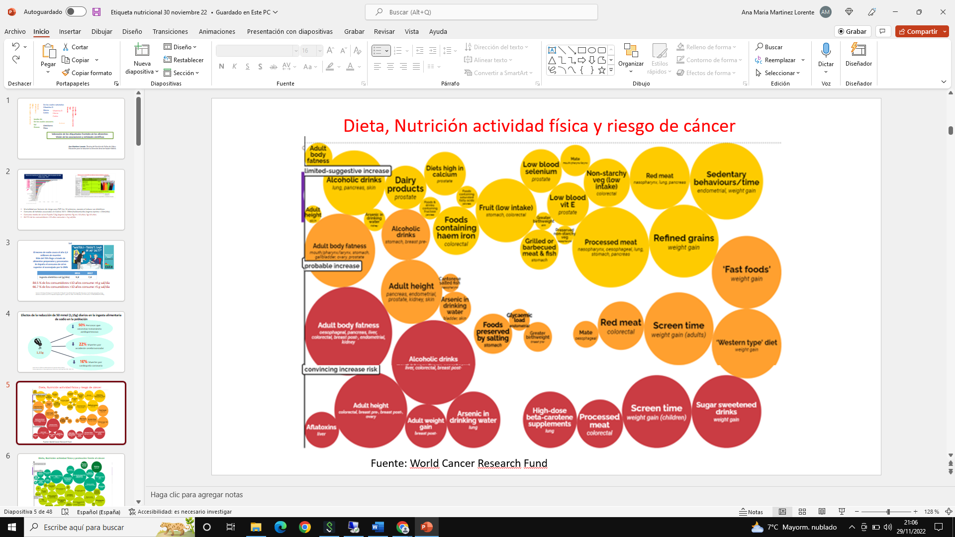
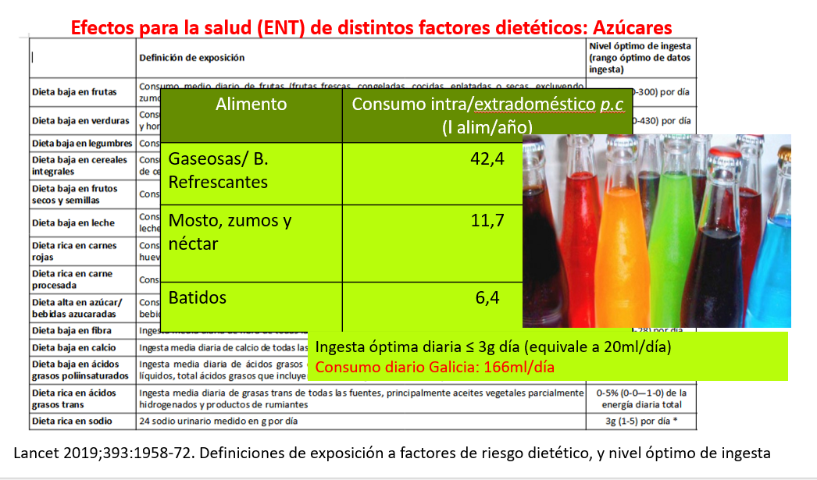
Mortalidad por factores de riesgo dietéticos para ENT.
La reducción calórica del 20% en los alimentos con alto contenido en azúcar, sal, calorías y grasas saturadas podría:
    Prevenir 472.000 ENT al 2050.
    Ahorrar 169 millones de €/año en costes sanitarios.
Consumo de bebidas azucaradas en Galicia 2021: 166ml/habitante/día (Ingesta óptima: <20ml/día).
Consumo medio de sal en España 7,8g (ingesta óptima: 5g en >18 años; 3g<18 años. 84.5 % de los consumidores ≤10 años consume > 4 g sal/día.

Slide 17
Recordad que hablamos de sistemas alimentarios globales y siempre de patrones alimentarios

Slide 18
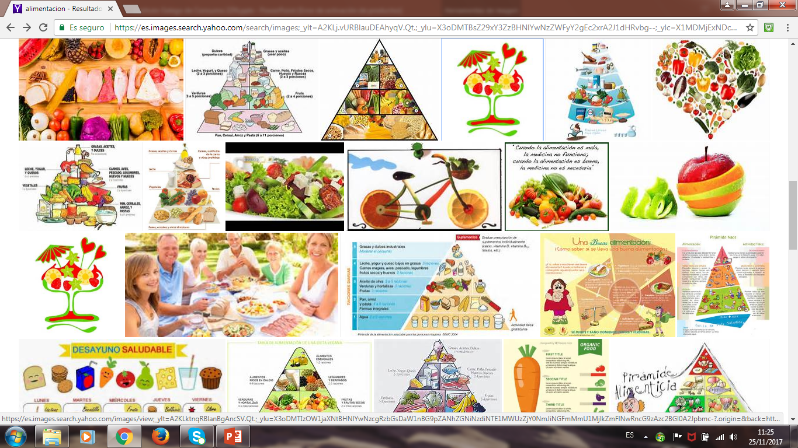
Factores de protección frente a la enfermedad cardiovascular
Mantenga el peso corporal dentro de los márgenes normales.
Evite los aumentos de peso y el aumento de la circunferencia de la cintura durante toda la vida adulta.
Consuma por lo menos cinco porciones diarias (como mínimo 400 g) de hortalizas y frutas de colores diversos
Incremente el consumo de pescado y legumbres
Cuide la calidad de la grasa
Consuma pocos alimentos de alta densidad energética. Evite el consumo de bebidas. Consuma poca “comida rápida”, o evítela del todo
Evite los alimentos conservados en salazón o salmuera, y los salados
Limite el consumo de alimentos elaborados con sal añadida
Realice actividad física

Slide 19
Factores de protección frente a algunos tipos de cáncer:
Mantenga el peso corporal dentro en márgenes normales. Evite los aumentos de peso y el aumento de la circunferencia de la cintura durante toda la vida adulta.
Realice actividad física
Consuma pocos alimentos de alta densidad energética. Evite el consumo de bebidas azucaradas. Consuma poca “comida rápida”, o evítela del todo
Consuma por lo menos cinco porciones diarias (como mínimo 400 g) de hortalizas y frutas de colores diversos, en particular los productos a base de tomate y de vegetales del género Allium, como el ajo.
Consuma cereales y leguminosas. Limite el consumo de alimentos ricos en almidón refinado.
Limite el consumo de carnes rojas, con una mínima proporción (o ninguna) de carnes procesadas.
Evite el alcohol.
Evite los alimentos conservados en salazón y los que tienen mucha sal;
Limite el consumo de alimentos elaborados con sal añadida
Para prevenir el cáncer no se recomiendan los suplementos alimenticios
Fondo Mundial para la Investigación del Cáncer

Slide 20
Factores dietéticos en ECnT
Dieta baja en frutas | Dieta rica en carnes rojas
Dieta baja en verduras | Dieta rica en carne procesada
Dieta baja en legumbres | Dieta alta en azúcar
Dieta baja en cereales integrales | Dieta rica en AGTrans
Dieta baja en frutos secos y semillas | Dieta rica en sodio
Dieta baja en leche | Dieta baja en AG polinsaturados
Dieta baja en calcio | Dieta baja en fibra
Notes:
20

Slide 21
 | Verdad absoluta | Verdad relativa
Hablo con sus padres: que lo lleven al pediatra cuanto antes.
Les aconsejo que cuiden la alimentación del escolar, siendo más restrictivos:
Les propongo: Ofrecerle más fruta, verduras y menos “hidratos”, en particular por la noche.
Limitar los alimentos ricos en proteína
No tomar chuches
Eviten poner demasiados platos de legumbres y potajes Poner el menú semanal en la puerta del frigorífico
Permitir la comida con el televisor para bajar la ansiedad.
Les advierto que, aunque ellos coman de todo, su hijo debe hacer algún tipo de dieta
Les comento que en clase calibraremos su masa muscular y grasa, para que sean conscientes de lo que tienen.
Les recuerdo “lo malo” que es comer ciertas cosas y el peligro que tienen
8 escolares con obesidad en mi clase de 3º ESO

Slide 22
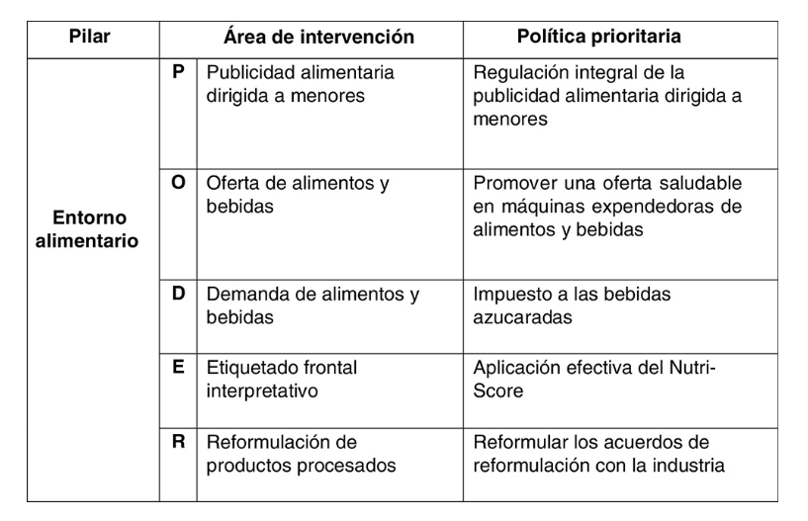
Políticas alimentarias para prevenir las principales enfermedades no transmisibles
Royo-Bordonada MÁ, Rodríguez-Artalejo F, Bes-Rastrollod M, Fernández-Escobar C, et al. Grupo de Nutrición de la Sociedad Española de Epidemiología). Políticas alimentarias para prevenir la obesidad y las principales enfermedades no transmisibles en España: querer es poder. Gac Sanit. 2019;33(6):584–592
Notes:
La implantación de un sistema de etiquetado frontal interpretativo de los alimentos, basado en códigos de colores, tipo semáforo, es una medida que ayuda al consumidor a diferenciar rápida y fácilmente los alimentos que son más saludables de los menos saludables, y a comprender mejor el contenido de los alimentos que compara, compra y consume⁷¹. Fomenta a su vez que la industria alimentaria reformule sus productos para hacerlos más saludables, y promueve la competición de las empresas con este fin.
La ministra de sanidad anunció en el mes de noviembre de 2018 la decisión del Gobierno de implantar en España el modelo de etiquetado frontal conocido como Nutri-Score, desarrollado en Francia, a partir del perfil nutricional del Reino Unido⁷². El Nutri-Score calcula, para cada 100g de alimento, el contenido en componentes considerados no favorables para la salud, como calorías, azúcar, grasas saturadas y sodio, y de los considerados favorables, como proteínas, fibra, frutas y verduras. Cada uno de estos componentes recibe una puntuación y mediante un algoritmo se calcula la puntuación final del producto. El etiquetado final contiene cinco letras (ABCDE) con una graduación de colores, desde el verde oscuro (letra A) para la mejor calidad nutricional, al rojo oscuro (letra E) para la peor (Fig. 2). La atribución de puntos para cada uno de estos componentes se hace diferenciadamente para alimentos y para bebidas, y hay una escala específica para los quesos y otra para las grasas y los aceites

Slide 23
¡Área de descanso!
Grupos o individual
Comenta los posibles riesgos nutricionales de tu alumnado con relación a su patrón alimentario habitual

Slide 24
Criterios necesarios para evaluar la oferta alimentaria

Slide 25
PODEMOS VALORAR EN BASE A:
HÁBITOS EN TORNO AL HECHO ALIMENTARIO
OFERTA ALIMENTARIA: INGESTA POR GRUPOS DE ALIMENTOS Y PROCESADO.
INFORMACIÓN ETIQUETA NUTRICIONAL
ESTRATEGIAS PUBLICITARIAS DE ALIMENTOS
ANÁLISIS NUTRICIONAL MÁS EXHAUSTIVO (MACRO Y MICRONUTRIENTES)

Slide 26

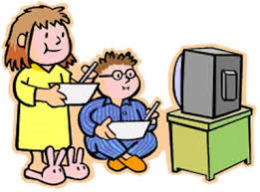
HÁBITOS: Propuestas de trabajo (Recomendables para los más pequeños de los mayores):
Reflexionar, responder (preguntas formuladas al alumnado o bien a la familia)
  Recordad que su check-list debe ser en función de la edad
  Ayudaos por las tablas anteriores y la información adjunta
  Buscad los aspectos más adecuados y relevantes en vuestro proyecto
¿Habitualmente comemos todos juntos?
¿Habitualmente los más pequeños comemos solos?
¿Tenemos normas en la mesa? ¿Cada uno come lo que le gusta?
¿La comida es igual para todos?
¿Si creo no me gusta, la tengo que probar? ¿En la forma de comer nuestra familia se parece a los Simpson? (hábitos de Lisa, de Homer…)
¿Habitualmente podemos comer o cenar con la tele?
¿Podemos comer mientras usamos el móvil?
¿La tele está en la cocina?

Slide 27
HÁBITOS: Propuestas de trabajo (Recomendables para los más pequeños de los mayores):
2. Valorar y comparar con las recomendaciones
Comer todos juntos | x
Un mismo menú para todos | x
Probar los nuevos alimentos (exposición sucesiva…de menos a más) | x
Tomar muchos alimentos de origen vegetal | x
Tomar pocos alimentos de origen animal y/o muy procesados | x
Comer sin la TV | x
Comer sin el móvil | x
Participar en la elección y elaboración del menú familiar | X
Tomar decisiones informadas (consultar etiqueta nutricional, consultar guías alimentarias…) | x

Slide 28
3. Reflexionar:
1.Alimentos de la nevera y despensa que están en el pico de la pirámide: listado de todos los que forman el grupo de trabajo: Ej: un salchichón, una copa de chocolate con nata, 3 croissants, 2 tabletas de chocolate, fiambre de lomo, una caja de helados.
2. Listado de hábitos en cuanto a frecuencia de consumo (TV, cena fría….) EJ: Todos los del grupo tomamos plato frio con fiambre para la cena viendo la tele, 5 de nosotros tomamos leche antes de ir a dormir…

Slide 29
2. Valorar y comparar
1. Alimentos y hábitos que estamos dispuestos a cambiar (del pico a la base). Sondeo familiar
2. ¿Cómo lo hemos hecho?¿nos costó trabajo? ¿A quién le costó más?
3. Encuesta a familia: preferencias y aversiones; qué opinas sobre (huevos, leche, diferentes mitos…)
4. Todos los sábados, algún miembro de la familia comprará un alimento que habrá que tomar….

Slide 30
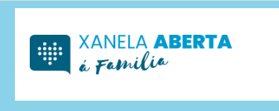
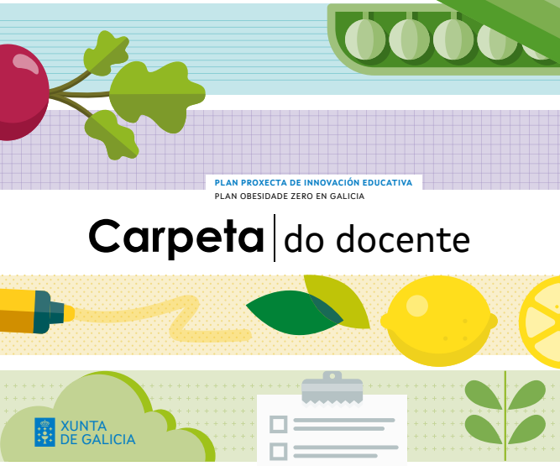
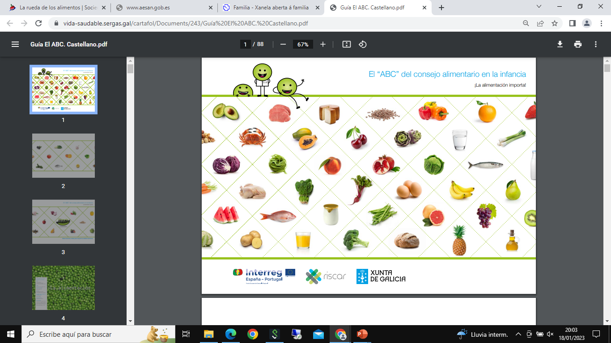
HÁBITOS EN TORNO AL HECHO ALIMENTARIO
Información de apoyo
Carpeta do docente. Capítulo para la familia
Presentación Nutriescolas 2
Guía ABC

Slide 31
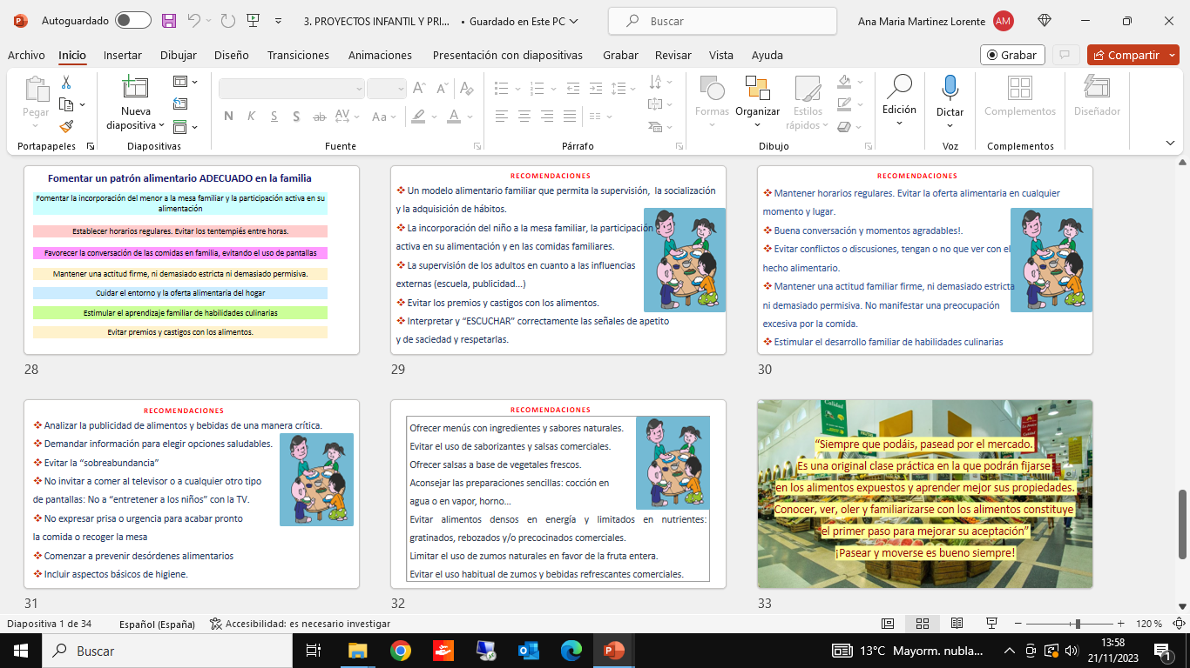

Slide 32
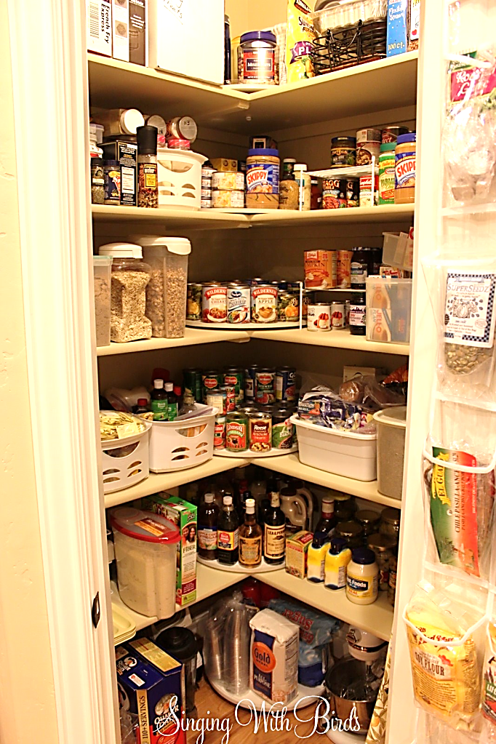
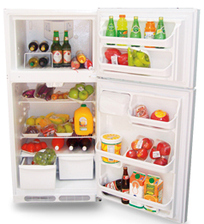
VALORAR OFERTA ALIMENTARIA POR GRUPOS DE ALIMENTOS
Reflexionar, responder (en función de la edad)
  Ayudaos por las guías alimentarias e información adjunta.
  Elaborad una “pirámide” casera donde encajen los grupos de alimentos
¿Qué alimentos hay en casa? ¿Hay alimentos de cada uno de los grupos?
¿Qué alimentos vemos en más cantidad? ¿son los identificados en la pirámide como de “consumo ocasional”? ¿de cuáles podríamos prescindir?
¿Qué tipo de bebidas hay?
Comida del mediodía a lo largo de 2 semanas
Comida del mediodía de 2 fines de semana
Menú familiar de fiesta
Despensa familiar (Envasados, conservas, precocinadas)
Alimentos compartidos por el grupo

Slide 33

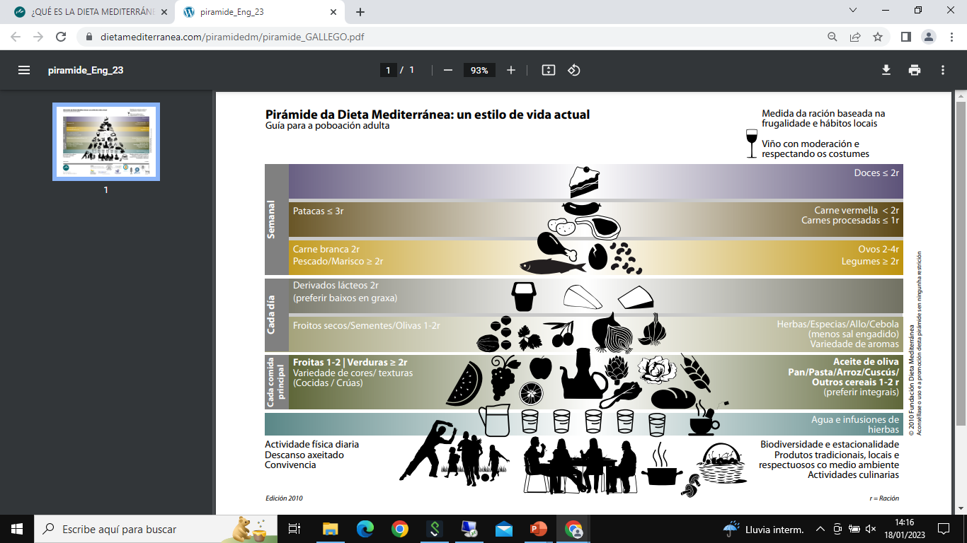
VALORAR OFERTA ALIMENTARIA POR GRUPOS DE ALIMENTOS
Patrón dietético saludable
Importante tradición y cultura
https://www.fundaciondietatlantica.com/
https://dietamediterranea.com/piramidedm/piramide_GALLEGO.pdf

Slide 34
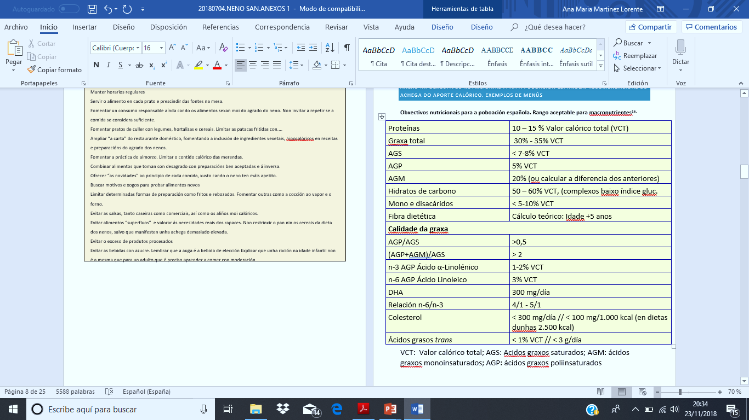
VALORAR OFERTA ALIMENTARIA POR GRUPOS DE ALIMENTOS
OBJETIVOS NUTRICIONALES PARA LA POBLACIÓN ESPAÑOLA

Slide 35
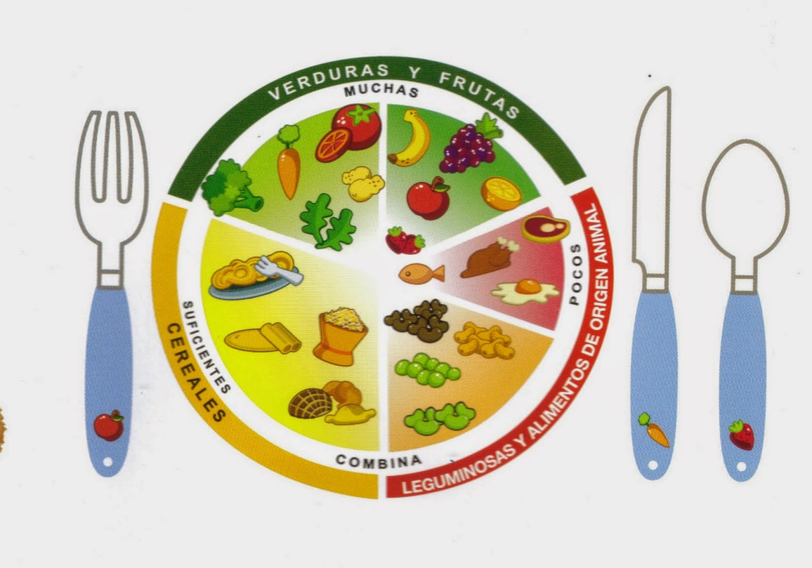
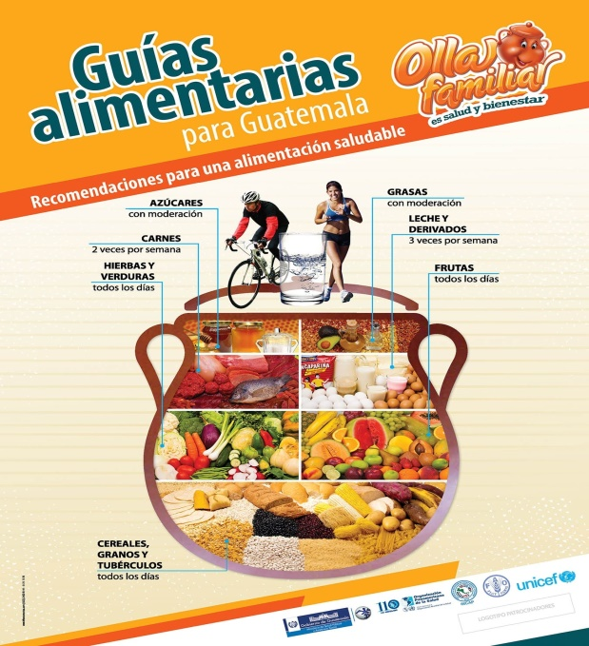
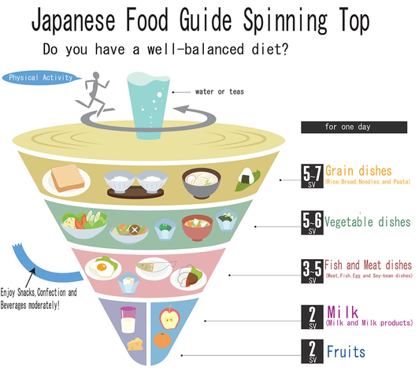
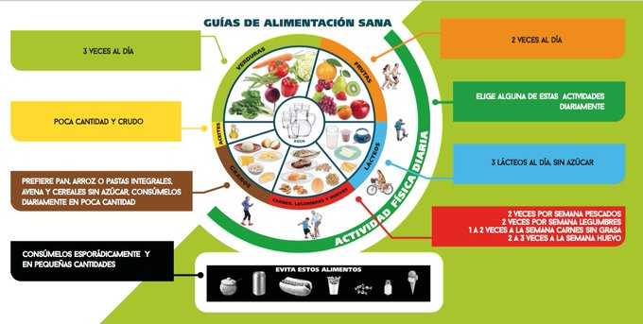
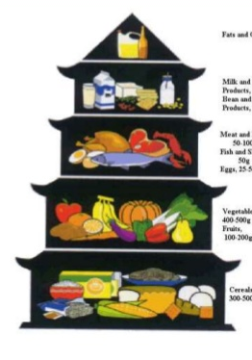

Slide 36
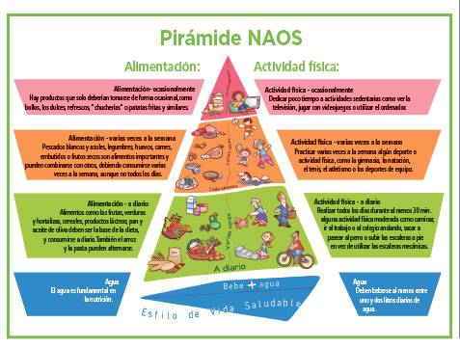
VALORAR OFERTA ALIMENTARIA POR GRUPOS DE ALIMENTOS

Slide 37
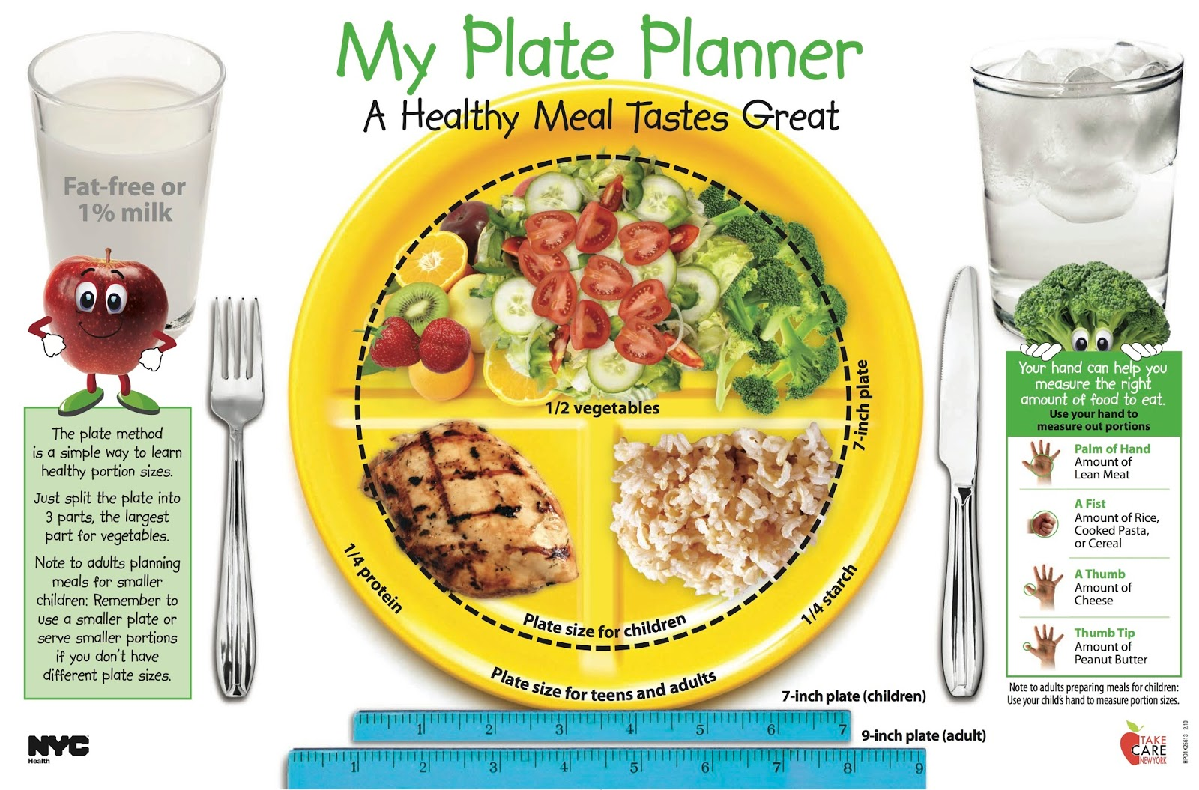
VALORAR OFERTA ALIMENTARIA POR GRUPOS DE ALIMENTOS

Slide 38

VALORAR OFERTA ALIMENTARIA POR GRUPOS DE ALIMENTOS
GUÍAS ALIMENTARIAS PARA LA POBLACIÓN ESPAÑOLA

Slide 39
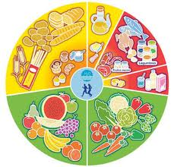

VALORAR OFERTA ALIMENTARIA POR GRUPOS DE ALIMENTOS. CRITERIOS
Más aceite de oliva
Limitar alimentos ricos en grasas de origen animal
Limitar bollería, embutidos….
Desayuno
Pan
Aceite
Tomate
Leche
Pera
Merienda 1
Yogur
Manzana
Variedades integrales
Garantizar presencia en todas las comidas
Evitar bollería y variedades azucaradas o de “diseño”
Limitar tamaño ración
+ Pescado Azul 2 a la semana
Carnes (predominando las aves)
Huevos: 3- 4 la semana
Cena
Pan
Arroz
Aceite
Zanahoria
Judías verd.
Huevo
Leche
Merienda 2
Naranja
Comida
Pan
Aceite
Coliflor
Patata
Carne
Kiwi
Muchas y variadas
De todos los colores
5 al día: 3 + 2
Verduras crudas y cocinadas.
Piezas de fruta enteras
Al menos 1 cítrico.
Legumbres: Variar entre semanas
1-2 a la semana
¡¡AGUA!!

Slide 40
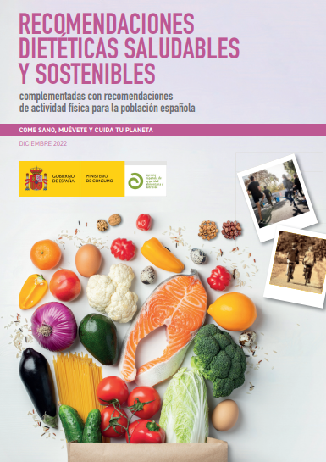
VALORAR OFERTA ALIMENTARIA POR GRUPOS DE ALIMENTOS. CRITERIOS
Generalidades
Usar documentos anexos en aula virtual y en la Carpeta do docente.
Alimentos mínimamente procesados
Alimentos de origen vegetal: Más del 50% del total
Alimentos ricos en proteína vegetal: Legumbres
Cantidades moderadas, pero garantizados de alimentos ricos en proteína animal (Fe+Ca): huevos, carne magra, pescado azul, lácteos.
Alimentos ricos en hidratos de carbono complejos preferiblemente de variedades integrales.

Slide 41
VALORAR OFERTA ALIMENTARIA POR GRUPOS DE ALIMENTOS. CRITERIOS
COMPOSICIÓN DEL MENÚ CENA
Se recomienda complementar con el menú del mediodía
Preparaciones sencillas
Menos densa que el menú del mediodía
Evitar la ingesta de alimentos antes de acostarse para favorecer el descanso nocturno
COMPOSICIÓN DE LAS MERIENDAS
Evitar fiambres, embutidos y carne procesada
Basar las meriendas en fruta, queso, yogur, y vegetales como hummus y aguacate para untar el pan.
COMPOSICIÓN DEL DESAYUNO
CEREAL+FRUTA ENTERA+LÁCTEO
HACERLO SIEMPRE

Slide 42
¡Área de descanso!
Grupos o individual
Describe los problemas principales en cuanto hábitos alimentarios de tu alumnado. ¿Alguna idea de proyecto?
10 minutos

Slide 43
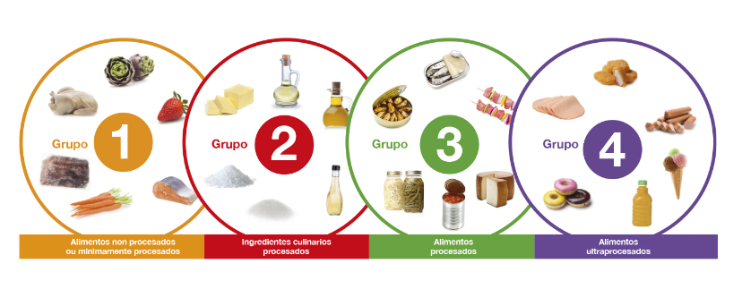
VALORAR ALIMENTOS EN FUNCIÓN DE SU PROCESADO
CLASIFICACION “NOVA” DE ALIMENTOS

Slide 44
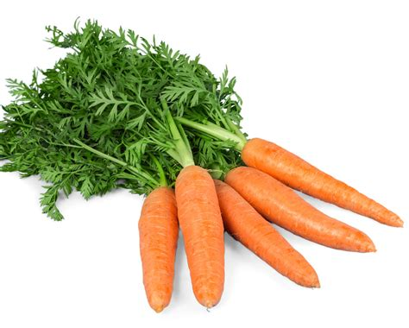
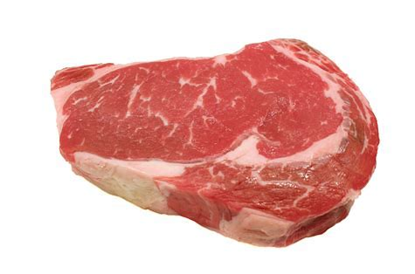

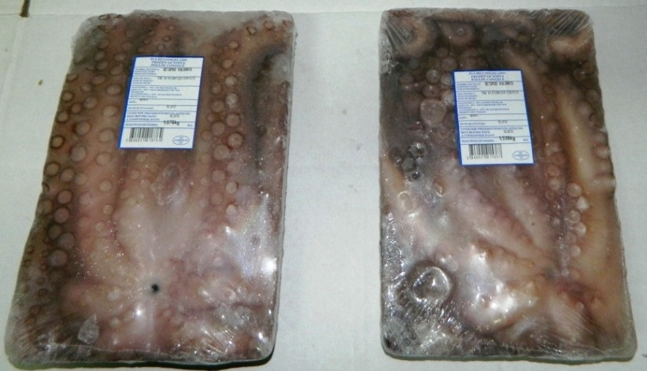
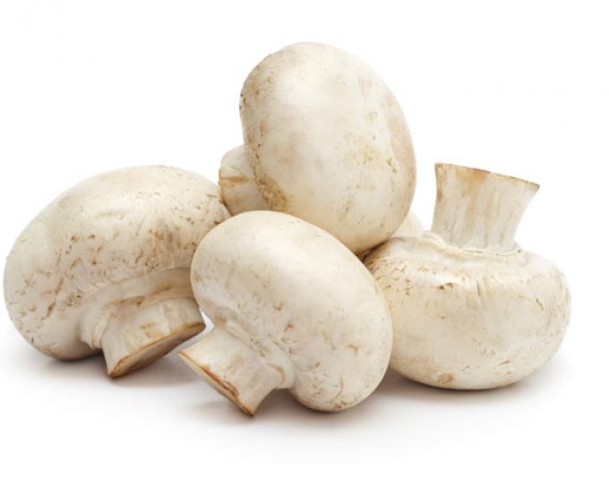
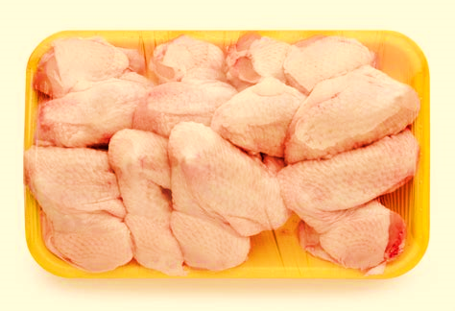
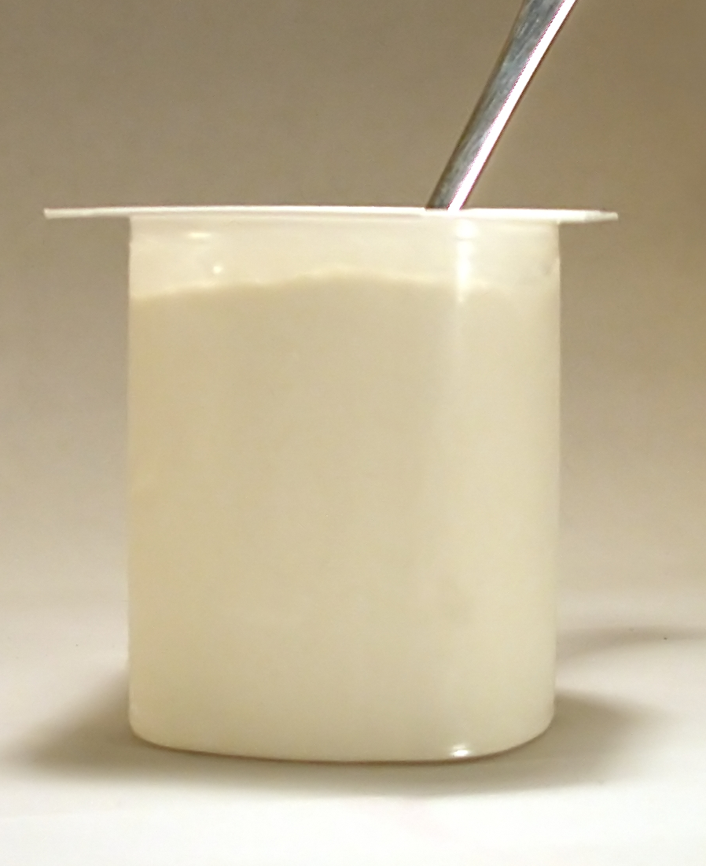
VALORAR ALIMENTOS EN FUNCIÓN DE SU PROCESADO
CLASIFICACION “NOVA” DE ALIMENTOS
Grupo 1. Alimentos no procesados o mínimamente procesados
No procesados
  Partes comestibles de las plantas (semillas, frutas, hojas, tallos, raíces)
  Partes comestibles de animales (músculo, huevos, leche)
  Hongos, algas, tras ser separados de la naturaleza.
Mínimamente procesados
  Alimentos naturales alterados por procesos que incluyen la eliminación de partes no comestibles y el teñido, molido, fraccionamiento, filtrado, asado, hervido, fermentación no alcohólica, pasteurización, refrigeración, congelación, envasado y envasado al vacío. Estos procesos se efectúan para conservar los alimentos naturales, hacerlos adecuados para su almacenamiento o para volverlos seguros o comestibles o placenteros para consumir.

Slide 45
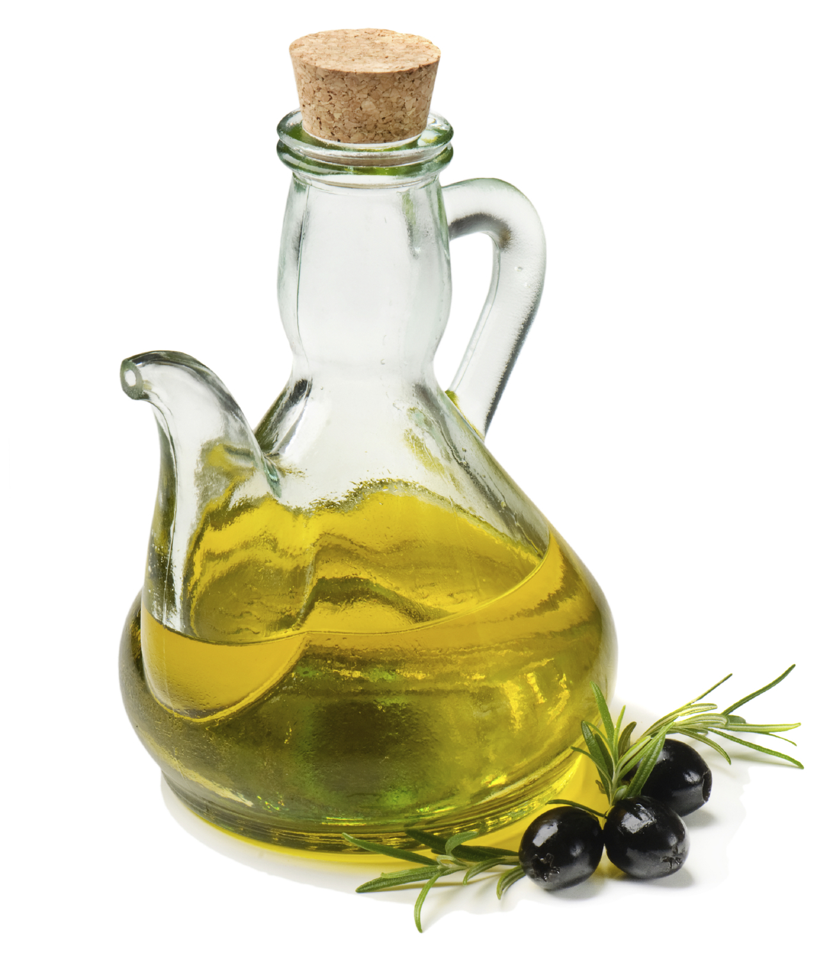
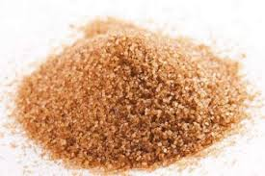
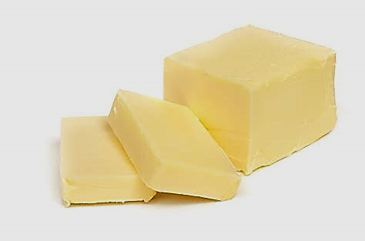
VALORAR ALIMENTOS EN FUNCIÓN DE SU PROCESADO
CLASIFICACION “NOVA” DE ALIMENTOS
Grupo 2. Ingredientes culinarios procesados
Son sustancias derivadas de los alimentos del Grupo 1 o de la naturaleza por procesos de prensado, refinado, molido, molienda y secado.
No se usan para ser consumidos solos y se emplean junto con alimentos del grupo 1 para preparar guisos, sopas y caldos, ensaladas, panes…
Son los aceites, la mantequilla, el azúcar, la sal…

Slide 46
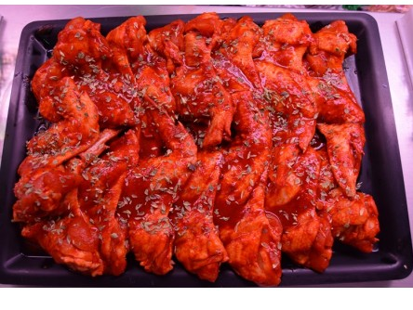


VALORAR ALIMENTOS EN FUNCIÓN DE SU PROCESADO
CLASIFICACION “NOVA” DE ALIMENTOS
Grupo 3. Alimentos procesados
La mayor parte de los alimentos procesados tienen dos o tres ingredientes y se pueden reconocer como versiones modificadas de los alimentos del grupo 1.
El procesamiento incluye diversos métodos de conservación o cocción, y, en el caso de panes y quesos, fermentación no alcohólica.
Se preparan agregando sal, aceite, azúcar u otras sustancias del grupo 2 a alimentos del grupo 1.
Son comestibles de por sí o asociados con otros alimentos.
El propósito de su procesamiento es aumentar la durabilidad de los alimentos del grupo 1, o modificar o aumentar sus cualidades organolépticas.
  Vegetales envasados embotellados,
  Pescado enlatado,
  Frutas en almíbar, quesos y panes recién hechos

Slide 47

VALORAR ALIMENTOS EN FUNCIÓN DE SU PROCESADO
Grupo 4. Alimentos ultraprocesados
Objetivo:
Crear productos alimentarios:
  De marca
  Convenientes (durables, listos para consumir)
  Atractivos (super sabrosos)
  Altamente rentables, diseñados para desplazar a todos los otros grupos alimentarios.
Los productos ultraprocesados en general tienen un envase atractivo y una intensa comercialización.
Muchos provienen de más procesamiento de los constituyentes alimentarios, como los aceites hidrogenados o interesterificados, las proteínas hidrolizadas, la proteína de soja purificada, la maltodextrina o el jarabe de maíz rico en fructosa.
Los aditivos de los alimentos ultraprocesados son algunos que también se emplean en las comidas procesadas, como los conservantes, antioxidantes y estabilizadores.
Los aditivos usados solo en productos ultraprocesados son aquellos usados para imitar o aumentar las características organolépticas de los alimentos o para enmascarar aspectos desagradables del producto final.

Slide 48


Grupo 4. Alimentos ultraprocesados
  Bebidas no alcohólicas
  “Snacks” empaquetados, dulces o salados
  Productos de carne reconstituida
  Platos congelados prepreparados,
No son alimentos modificados, sino preparaciones hechas en su mayor parte o completamente de sustancias derivadas de alimentos y aditivos, con poco o ningún alimento intacto del grupo 1.
También contienen otras fuentes calóricas y nutrientes que normalmente no se emplean en las preparaciones culinarias. Algunos se extraen directamente de alimentos, como la caseína, la lactosa, el suero de la leche y el gluten.
Habitualmente incluyen también aquellos empleados en las comidas procesadas, como azúcares, aceites, grasas o sal.

Slide 49

INFORMACIÓN ETIQUETA NUTRICIONAL
Posibilidades de trabajo
Legislación
Alegaciones nutricionales y de salud
Azúcar, grasas y sal
Etiquetado nutricional obligatorio
Sistemas de perfil de nutrientes
Etiquetado frontal interpretativo Nutriescore

Slide 50

Información nutricional obligatoria
A
INFORMACIÓN ETIQUETA NUTRICIONAL. LEGISLACIÓN
REGLAMENTO (UE) Nº1169/2011 DEL PARLAMENTO EUROPEO Y DEL CONSEJO de 25 octubre de 2011, sobre la información alimentaria facilitada por el consumidor
Elementos a declarar de forma obligatoria y en el mismo campo visual:
  Valor energético (kJ/kcal)
  Grasas/grasas saturadas
  Hidratos de carbono/azúcares
  Proteínas
  Sal
En todos los alimentos que se declaren, deberán expresarse por 100g o 100ml
Notes:
A partir de diciembre de 2016, el Reglamento (UE) n.º 1169/2011 exige que la gran mayoría de los alimentos preenvasados lleven una declaración nutricional. Debe aportar el valor energético y las cantidades de grasas, saturadas, hidratos de carbono, azúcares, proteínas y sal de los alimentos. La declaración deberá presentarse en un formato tabular legible en el embalaje. Cuando el espacio no lo permita, la información podrá presentarse en formato lineal. Esta declaración nutricional obligatoria a menudo se proporciona en la parte posterior de los envases de los alimentos.
El contenido de la declaración nutricional obligatoria podrá completarse voluntariamente con la indicación de las cantidades de monoinsaturados, poliinsaturados, polioles, almidón, fibra, vitaminas y minerales. Esta información voluntaria no debe mostrarse en detrimento del espacio asignado a la información obligatoria.
Toda la información debe expresarse por 100g o por 100ml. Además, podrá expresarse por porción o por unidad de consumo del producto.

Slide 51
INFORMACIÓN ETIQUETA NUTRICIONAL
INGESTAS DIARIAS DE REFERENCIA ESTABLECIDAS POR LA LEGISLACIÓN EUROPEA
Valor energético o nutriente | Ingesta de referencia
Valor energético | 8.400kJ/2.000kcal
Grasa total | 70g
Ácidos grasos saturados | 20g
Hidratos de carbono | 260g
Azúcares | 90g
Proteínas | 50g
Sal | 6g
*No se han establecido IR para AGM, ni AGP, almidón ni fibra

Slide 52

Proporción adecuada de macronutrientes
Proteínas
Lípidos
Hidratos de carbono
12-15%
30-35%
> 50%
Dieta 2000 kcal: $±$ 70g proteína

Slide 53
A
INFORMACIÓN ETIQUETA NUTRICIONAL
REGLAMENTO (UE) Nº1169/2011 DEL PARLAMENTO EUROPEO Y DEL CONSEJO de 25 octubre de 2011, sobre la información alimentaria facilitada por el consumidor
Se permite indicación voluntaria con la cantidad incluida y por este orden:
Grasas Monoinsaturadas MUFA
Grasas Poliinsaturadas PUFA
Polialcoholes
Almidón
Fibra alimentaria
Se expresarán por 100g o 100ml. No como IR
Vitaminas
Minerales p.ej calcio).
Se expresarán por 100g/ 100ml y como (% Valor Referencia Nutrientes).
Notes:
A partir de diciembre de 2016, el Reglamento (UE) n.º 1169/2011 exige que la gran mayoría de los alimentos preenvasados lleven una declaración nutricional. Debe aportar el valor energético y las cantidades de grasas, saturadas, hidratos de carbono, azúcares, proteínas y sal de los alimentos. La declaración deberá presentarse en un formato tabular legible en el embalaje. Cuando el espacio no lo permita, la información podrá presentarse en formato lineal. Esta declaración nutricional obligatoria a menudo se proporciona en la parte posterior de los envases de los alimentos.
El contenido de la declaración nutricional obligatoria podrá completarse voluntariamente con la indicación de las cantidades de monoinsaturados, poliinsaturados, polioles, almidón, fibra, vitaminas y minerales. Esta información voluntaria no debe mostrarse en detrimento del espacio asignado a la información obligatoria.
Toda la información debe expresarse por 100g o por 100ml. Además, podrá expresarse por porción o por unidad de consumo del producto.

Slide 54

INFORMACIÓN ETIQUETA NUTRICIONAL
Azúcar
“El riesgo de enfermedad cardiovascular aumenta conforme lo hace el consumo de azúcares”
Cantidad excesiva de azúcares libres
si la cantidad de energía (kcal) proveniente de los azúcares libres es igual o mayor a 10% del total de energía (kcal).
Notes:
Lustig et al, advierten recientemente en Nature, sobre los riesgos que corre la población cuando presenta un elevado consumo de azúcares añadidos. Los autores señalan que, si bien "mucha gente piensa que la obesidad es la causa que subyace a las enfermedades no transmisibles (cáncer, diabetes, patologías cardiovasculares), se trata simplemente de "un marcador de la disfunción metabólica, que es mucho más frecuente". Aunque el tabaco, el alcohol o el consumo de grasas influyen en la aparición de estas alteraciones metabólicas, el artículo apunta a los azúcares añadidos como pieza fundamental en la epidemia de alteraciones metabólicas a nivel mundial: el 80% de las personas obesas las sufren y también el 40% de los que tienen un peso normal.

Slide 55

INFORMACIÓN ETIQUETA NUTRICIONAL
Sobrepeso y obesidad
Los estudios han demostrado que superar la recomendaciones de ingesta para el azúcar está asociado a un incremento significativo de sobrepeso y obesidad
Impacto del consumo de azúcar en la salud
Enfermedad cardiovascular y Diabetes tipo 2
Los datos en adolescentes sugieren que un mayor consumo de fructosa (a partir del contenido en azúcares añadidos) se asocia a muchos factores relacionados con aumento de riesgo para estas 2 patologías
Saciedad
Las bebidas con azúcar (bebidas azucaradas y zumos de frutas) aportan menos saciedad que un alimento en forma sólida con una cantidad equivalente de azúcar, lo que lleva a un aumento del consumo de
alimentos y de energía.
ESPGHAN. European Society for Paediatric Gastroenterology, Hapatology and Nutrition. Ingesta de azúcar en bebés, niños y adolescentes
Notes:
Lo primero es saber a que nos referimos cuando hablamos de azúcares libres. Los azúcares libres incluyen los monosacáridos y los disacáridos añadidos a los alimentos y las bebidas por el fabricante, el cocinero o el consumidor, más los azúcares naturalmente presentes en la miel, los jarabes, los jugos de frutas y lo concentrados de jugos de frutas. Se excluyen por lo tanto los contenidos de forma natural en la leche y la fruta.
El comité de Nutrición de la Sociedad Europea de Gastroenterología, Hepatología y Nutrición Pediátrica (ESPGHAN) ha elaborado una guía para brindar asesoramiento sobre el consumo de azúcar en bebés, niños y adolescentes. Destaca el impacto del consumo de azúcar en el sobrepeso y obesidad, enfermedad cardiovascular y diabetes ya en adolescentes, además de señalar el papel del azúcar en la distorsión de las señales de hambre y saciedad.

Slide 56

INFORMACIÓN ETIQUETA NUTRICIONAL
«Azúcares libres»: «Los azúcares libres incluyen los monosacáridos y los disacáridos añadidos a los alimentos y las bebidas por el fabricante, el cocinero o el consumidor, más los azúcares naturalmente presentes en la miel, los jarabes, los jugos de frutas y los concentrados de jugos de frutas».

Slide 57
INFORMACIÓN ETIQUETA NUTRICIONAL
Recomendación OMS
La OMS recomienda una ingesta reducida de azúcares libres a lo largo de toda la vida (R. firme).
• Tanto en adultos como en niños, la OMS recomienda reducir la ingesta de azúcares libres a menos del 10% de la ingesta calórica total (R. firme).
• La OMS sugiere que se reduzca aún más la ingesta de azúcares libres a menos del 5% de la ingesta calórica total (R. condicional).
Recomendación del comité de Nutrición de ESPGHAN (European Society for Paediatric Gastroenterology Hepatology and Nutrition):
La definición de OMS para azúcar libre se use en las recomendaciones dietéticas, normativas y etiquetado de alimentos.
Recomendación: ingesta diaria < 5% del VCT
Recomendación American Heart Association
Límite superior de 25g de ingesta de azúcares para los menores de 18 años, independientemente de la ingesta calórica recomendada por edad. Aconsejó también evitar los azúcares en todos los menores de 2 años, a excepción de los contenidos de forma natural en la leche y la fruta
Notes:
El Comité de Nutrición de Sociedad Europea de gastroenterolgía, hepatología y nutrición pediátrica recomienda que la definición de OMS para azúcar libre se use en las recomendaciones dietéticas, normativas y etiquetado de alimentos. El límite de la ingesta ´calórica procedente del azúcar lo sitúa en menos del < 5% del VCT
La OMS recomienda una ingesta reducida de azúcares libres a lo largo de toda la vida (R. firme).
• Tanto en adultos como en niños, se aconseja reducir la ingesta de azúcares libres a menos del 10% de la ingesta calórica total (R. firme).
• La OMS sugiere que se reduzca aún más la ingesta de azúcares libres a menos del 5% de la ingesta calórica total (R.condicional) y basada en el efecto negativo y acumulativo que tienen los azúAHA cares en la caries dental, como factor de riesgo permanente.
LA AHA aconseja evitar el consumo de azúcares libres en los menores de 2 años.

Slide 58




INFORMACIÓN ETIQUETA NUTRICIONAL
Los carbohidratos son nutrientes que encontramos en el pan, la pasta, el arroz… y también en bebidas azucaradas, los zumos de frutas y los refrescos. Incluyen los almidones, los azúcares y la fibra.
Almidones:
Moléculas grandes de absorción lenta
Imprescindibles en una dieta saludable. Proporcionan vitaminas, minerales…
Pan, arroz, avena.
Polisacáridos no absorbibles:
Fibra dietética: importantes funciones metabólicas y mecánicas.
Los azúcares son moléculas sencillas que pasan rápidamente a la sangre. Los encontramos de forma natural en la fruta y la leche. También los encontramos “añadidos” durante el procesado industrial en muchos alimentos:
  Bebidas refrescantes y zumos industriales
  Productos de bollería y pastelería.
  Postres lácteos, yogures saborizados y edulcorados, helados.
  Cremas para untar en la merienda

Slide 59

INFORMACIÓN ETIQUETA NUTRICIONAL
Fuente: USDA. Scientific Report of the 2020 Dietary Guidelines Advisory Commitee. 2020.
Notes:
Según datos del reportaje científico para la nuevas guias alimentarias de los Estados Unidos las fuentes de azúcar en la dieta de los niños menores de 24 meses son las bebidas dulces, y los productos de pastelería y bollería. Hay que destacar que las bebidas sean la primera fuente da azúcar en la dieta en una edad en que el agua o la leche deberían constituir el total de ingesta líquida o que este porcentaje suba al 40% en los de 2 a 10 años.

Slide 60

INFORMACIÓN ETIQUETA NUTRICIONAL
Alimento | Azúcares (g)
Refrescos | 10,5
Zumos comerciales | 12-16
Ketchup | 22,9
Nocilla | 58,3
Yogur de sabores | 15,6
Yogur natural | 5,5
Cacao en polvo | 61,5
Sobaos | 45
Pan | 2
Galletas | 29,8

Slide 61

INFORMACIÓN ETIQUETA NUTRICIONAL
El exceso de sodio causa al año 2,3 millones de muertes
Más del 70% llega a través de alimentos preparados y procesados
En España el consumo de sal es superior al aconsejado por la OMS
 | 2011 | 2017
Ingesta dietética sal (g/día) | 9,8 | 7,8
84.5 % de los consumidores ≤10 años consume >4 g sal/día
66.7 % de los consumidores >10 años consume >5 g sal/día
Aparicio A, Rodríguez-Rodríguez E, Cuadrado-Soto E, Navia B, López-Sobaler AM, Ortega RM. Estimation of salt intake assessed by urinary excretion of sodium over 24 h in Spanish subjects aged 7-11 years. Eur J Nutr. 2017 Feb;56(1):171-178. doi:doi: 10.1007/s00394-015-1067-y

Slide 62

Recomendaciones aporte sodio en la población infantil

Slide 63

Escolares a riesgo nutricional
Recomendado

Slide 64

INFORMACIÓN ETIQUETA NUTRICIONAL
Funciones de la grasa corporal
Reserva energética
Aislante térmico y amortiguador
Forma parte de la membrana celular
Mantienen la temperatura corporal
Protegen la integridad de la piel
Colesterol y fosfolípidos actúan como precursores de la biosíntesis de importantes moléculas (ácidos biliares, hormonas esteroideas, hormonas sexuales)
Constituyen entre un 50 a 60% de la masa cerebral
A través de la grasa se vehiculizan las vitaminas liposolubles
Son indispensables para crecimiento y la regeneración de tejidos.

Slide 65
INFORMACIÓN ETIQUETA NUTRICIONAL
Contenido en grasas de diferentes alimentos
Alimentos (100g) | Grasas (g) | Col (mg)
Leche entera | 3,5 | 14
Leche desnatada | 0,1 | 2
Queso en porciones | 47 | 94
Atún | 12 | 38
Gallo/lenguado | 1,3 | 60
Jamón serrano | 4,5 | 69
Cerdo magro | 8,3 | 69
Salchichón | 38,1 | 72

Slide 66

INFORMACIÓN ETIQUETA NUTRICIONAL
Dependiente del sexo
• Hombre: Mujer:
20 – 25% 25 – 35 %
Dependiente de la edad:
30 años: 30%
60 años: 40%
Contenido
Triglicéridos en su mayoría (+ Fl + CT)
Elevada variabilidad interindividual:
• En sujetos bien entrenados: 10 % del peso
• En obesos: Hasta el 50 %
Alteraciones metabólicas relacionadas con la grasa intrabdominal
Resistencia a la insulina
Intolerancia a la glucosa
Diabetes tipo 2
Dislipemia
Hipertensión arterial
Grasa corporal

Slide 67

INFORMACIÓN ETIQUETA NUTRICIONAL
Modelos basados en el perfil de nutrientes
Posibles usos:
Restricción de la comercialización de alimentos y bebidas con
contenido elevado de azúcares.
Regulación de los alimentos en el entorno escolar (comedor,
cafetería, máquinas expendedoras).
Uso de etiquetas de advertencia en el frente del envase.
Definición de políticas impositivas para limitar el consumo excesivo
de determinados alimentos.
Selección de alimentos para programas sociales.
Política impuestos a determinados alimentos.
Notes:
Los posibles usos de estos modelos son la Restricción de la comercialización de alimentos y bebidas con
contenido elevado de azúcares.
Regulación de los alimentos en el entorno escolar (comedor,
cafetería, máquinas expendedoras).
Definición de políticas impositivas para limitar el consumo excesivo
de determinados alimentos.
Selección de alimentos para programas sociales

Slide 68


INFORMACIÓN ETIQUETA NUTRICIONAL
Información de apoyo
Notes:
En esta imagen vemos algunos inicitivas basadas en modelos de perfil de nutrientes como el sello esn escuelas saludables de los CDC de EEUU , El sello Elige vivir sano de Chile y sus valores de referencia. señala el exceso de calorías sodio azucares y grasas saturadas. A lo largo de tres etapas ha ido estrechando dichos límites para valores como la carga energética o el azúcar.

Slide 69


ETIQUETADO FRONTAL INTERPRETATIVO
Información simple, fácilmente visible y comprensible
Valoración global de la calidad nutricional del producto
Código de colores tipo semáforo
Puntuación numérica
HEALTH STAR RATING SYSTEM
Los aspectos del diseño visual pueden ser especialmente relevantes para los consumidores que tienen limitaciones de tiempo, tienen menos capacidad para procesar la información o están menos interesados en la información relacionada con la salud.
Notes:
El etiquetado nutricional frontal del envase es información nutricional simplificada que se proporciona en la parte frontal de los envases de alimentos con el objetivo de ayudar a los consumidores con sus elecciones de alimentos.
Según las normas actuales de la UE, la indicación de la información nutricional en la parte frontal del envase no es obligatoria, pero podría proporcionarse de forma voluntaria. La etiqueta nutricional frontal muestra la información de manera gráfica en la parte de adelante de los productos procesados, garantizando a todas las personas una información verídica y sencilla sobre el contenido nutriciona de los productos alimenticios. Se considera sencilla porque reduce los esfuerzos cognitivos y el tiempo de procesar la información nutricional de las etiquetas, y de esa manera facilita al consumidor la elección de los alimentos y además poder tomar decisiones con discernimiento al momento de comprar. https://food.ec.europa.eu/safety/labelling-and-nutrition/food-information-consumers-legislation

Slide 70




ETIQUETADO FRONTAL INTERPRETATIVO
2. Valoración de un perfil nutricional mejor que el resto de los productos de su categoría
a modo de alegación nutricional.
. KAY HOLE
3. Valoración de varios nutrientes críticos.
MULTIPLE TRAFFIC LIGHTS
Notes:
El logotipo de la cerradura, creado por la Agencia Nacional de Alimentos de Suecia e introducido en Suecia en 1989, fue el primer logotipo para la parte frontal de los envases implantado en la UE. La cerradura es una etiqueta voluntaria y gratuita con una forma verde simbólica que identifica la elección más saludable dentro de treinta y tres grupos de alimentos concretos (por ejemplo, pan, queso o precocinados) en función de criterios nutricionales como 9 El 1 de febrero de 2020, el Reino Unido se retiró de la Unión Europea y pasó a ser un tercer país. 7 el nivel de grasa, azúcares, sal, cereales integrales o fibra. Este logotipo no puede utilizarse en productos con un valor nutricional bajo, como los aperitivos salados o los refrescos. Dinamarca y Lituania introdujeron la etiqueta de la cerradura en 2009 y 2013, respectivamente. Esta etiqueta también ha sido adoptada por países no pertenecientes a la UE (por ejemplo, Noruega e Islandia)

Slide 71

ETIQUETADO FRONTAL INTERPRETATIVO
4. Indican la presencia, en exceso, de uno o
varios nutrientes.
Notes:
Permiten decisiones más rápidas, como un nutriescore rojo, porque subconscientemente prevalecen las de evitación.
los sistemas de advertencias con imágenes o mensajes sobre las consecuencias para la salud del
consumo de bebidas azucaradas se han mostrado particularmente efectivos para reducir su compra. En Chile los octógonos de advertencia se implementaron de manera obligatoria en el año 2015, mediante la ley N°29.606, sobre composición nutricional de los alimentos y su publicidad, modificando el reglamento sanitario de los alimentos que se estableció en el 2012, con la finalidad de regular la publicidad de los alimentos e informar a la población el exceso de dichos componentes, que son causantes de la obesidad y otras enfermedades no trasmisibles. Si el producto alimenticio excede a los parámetros establecidos en dicha ley, las empresas no podrán realizar publicidad a menores de 14 años, a excepción que en la publicidad empleen personajes o figuras infantiles apropiados para los niños, además no se debe considerar juegos o incentivos, mucho menos entregarse gratuitamente el producto; estos alimentos no se pueden promocionar dentro de establecimientos de educación como colegios y jardines. Los únicos alimentos que están excluidos de la rotulación son: alimentos en granel, los que se preparan a solicitud del público, alimentos para uso médico, alimentos para deportistas e suplementos, los edulcorantes libres de azúcar. En el símbolo octagonal deberá incluir la frase Ministerio de Salud con letras minúsculas y su ubicación debe ocupar la cara principal de la etiqueta.

Slide 72


ETIQUETADO FRONTAL INTERPRETATIVO
Modelo Nutriescore
+Riesgo CVD (40-60%)
+Riesgo de SM (43%)
+Riesgo de obesidad (61%)
+Riesgo cáncer (34%)
+Riesgo cáncer mama (52 %)
Fuente: Egnell, M., Seconda, L., Neal, B., Mhurchu, C., Rayner, M., Jones, A., . . . Julia, C. (2021). Prospective associations of the original Food Standards Agency nutrient profiling system and three variants with weight gain, overweight and obesity risk: Results from the French NutriNet-Santé cohort. British Journal of Nutrition, 125(8), 902-914.
Notes:
En las siguientes diapositivas vamos a explicar el modelo Nutriescore, etiqueta que poco a poco y de forma voluntaria para el fabricante, aparece en las etiquetas frontales muchos productos alimenticios. El nutriescore es un sistema de información al consumidor que por medio de un graduado en colores proporciona información sobre la calidad nutricional de un producto. Esta basado en estudios de poblaciones y la calidad nutricional de su dieta, y sus asociaciones con distintas patologías

Slide 73

Notes:
Las variables que puntúan negativamente son el aporte energético y el contenido en grasa saturada, azúcares y sodio. A mayor cantidad, más puntuación negativa. Las variables que puntúan positivamente son los ingredientes procedentes de frutas, hortalizas, legumbre o frutos secos, aporte de fibra y contendio en proteínas. A mayor cantidad, mas puntos positivos.

Slide 74


Slide 75

ETIQUETADO FRONTAL INTERPRETATIVO
Alimentos | Bebidas | Color
- a -1 | agua | Verde oscuro
0 a 2 | Min a 1 | Verde
3 a 10 | 2 a 5 | Amarillo
11 a 18 | 6 a 9 | Naranja
19 a max | 10 a max | Naranja oscuro/rojo
Notes:
Al final se suman los puntos positivos al resultado negativo. La mejor y la peor puntuación va desde -15 a 40, respectivamente. Luego, el puntaje se traduce en un código de colores. La mejor y la peor puntuación van desde el verde oscuro al naranja oscuro-rojo, respectivamente

Slide 76




En contra: 10
A favor: 9

Slide 77




En contra: 4 (energía)
A favor: 8 (fibra y proteína)

Slide 78
 | 10 | 5 | 0
Colesterol (mg) | <300 | 300-400 | >400
Enerxía Graxas (%) | <35 | < 40 | > 45
Grasas (g/100) | <3 | 3-20 | >20
Enerxía A.G.Saturados (%) | <10 | 10-13 | >13
Enerxía Azúcar (%) | <5 | 5-10 | <10
Azúcar (g/100) | <5 | 5-10 | >10
Sal (g) | <5 | 2,5-5 | >5
Sal (g/100) | <0,3 | >1.5 | >1.5
Variedad alimentos | >12 | 12-6 | <6
Pescado (g) | >60 | 60-30 | <30
Vegetales + frutas (g) | >700 | 700-400 | <400
Fibra (g) ó (Edad+5) | > 25 o >E+5 | 25-15 =(E+-5) | <15 <(E-5)
 | 90 | 40 | 0

Slide 79


Slide 80
Tiempo de exposición a la publicidad en TV según subcategorías de alimentos
Un 56,6% de la publicidad de alimentos está dirigida a niños y solo el 6% es saludable
El 97,8% de los alimentos anunciados son excesivos en grasa, azúcares o sodio
El 95% son bebidas azucaradas
Ninguno de los 15 productos más anunciados promociona fruta, verdura o alimentos frescos
Las marcas afectan más a los niños que el propio sabor del alimento
Análisis de contenido nutricional de la publicidad de alimentos dirigida al público infantil. Cáceres C, Ibarra I. Chile, 2008.
Notes:
Del gráfico anterior, podemos concluir que el mayor porcentaje de exposición a un
comercial de alimento, corresponde a la sub-categoría de “Golosinas, chocolates,
caramelos, galletas, snacks” con un 39% del tiempo total de los comerciales

Slide 81

ESTRATEGIAS PUBLICITARIAS DE ALIMENTOS
Informe Eurodata TV Worldwide
Los niños españoles de entre 3 y 12 años son los segundos en Europa que más tiempo pasan frente a la televisión (por detrás de los italianos), con una media de 2 horas y 30 minutos.
Cada niño puede llegar a visionar 54 anuncios en un día, la mayoría de ellos, de alimentos y bebidas ricos en calorías y azúcares.
Los fabricantes de alimentos procesados y cadenas de comida rápida están utilizando cada vez más los medios sociales —como Facebook, Twitter, YouTube, vídeos online…para promocionar sus productos, y animan a los niños a que compartan la información con sus amigos, «nativos digitales» como ellos.
Datos informe Eurodata TV Worldwide . Kids TV Report 2012

Slide 82

ESTRATEGIAS PUBLICITARIAS DE ALIMENTOS
El gobierno de UK estima que suprimir los anuncios de
comida “basura” de la televisión eliminaría
12.5 mil millones de calorías de
las dietas de los niños británicos cada año
Fuente: https://www.gov.uk/government/consultations/totalrestriction-of-online-advertising-for-products-high-in
-fatsugar-and-salt-hfss/introducing-a-total-online-advertisingrestriction-for-products-high-in-fat-sugar-and-salt-hfss
Notes:
Los niños de hoy, de 8 a 18 años, consumen distintas formas de ocio pasivo (a menudo simultáneamente) y pasan más tiempo (44,5 horas por semana) frente al ordenador, la televisión y las pantallas de juegos. Las investigaciones han encontrado fuertes asociaciones entre la publicidad de alimentos y las tasas de obesidad infantil. De hecho, se ha demostrado que la preferencia de producto ocurre con tan solo una exposición comercial única y se fortalece con exposiciones repetidas. Un niño promedio está expuesto a más de 40,000 comerciales de televisión al año..La comercialización de alimentos para niños en Internet es aún más compleja, ya que los límites entre el contenido y la publicidad son a menudo menos claros que en la televisión.

Slide 83

ESTRATEGIAS PUBLICITARIAS DE ALIMENTOS
Fuente: Morales Rodríguez FA, Berdonces Gago A, Guerrero Anarte I, Peñalver Moreno JP, Pérez Ramos L, Latorre-Moratalla ML. Evaluación de los anuncios de alimentos procesados y ultraprocesados en la televisión en España, aplicando el modelo de Semáforo Nutricional de Reino Unido. Rev Esp Nutr Hum Diet. 2017; 21(3): 221-9. doi: 10.14306/ renhyd.21.3.348
Notes:
En esta gráfica se observa el porcentaje de anuncios de alimentos y bebidas procesados y ultraprocesados en distintos canales de tv. Llama la atención que el que tienen mayor proporción de este tipo de anuncios es un canal infantil

Slide 84

ESTRATEGIAS PUBLICITARIAS DE ALIMENTOS
Fuente: Morales Rodríguez FA, Berdonces Gago A, Guerrero Anarte I, Peñalver Moreno JP, Pérez Ramos L, Latorre-Moratalla ML. Evaluación de los anuncios de alimentos procesados y ultraprocesados en la televisión en España, aplicando el modelo de Semáforo Nutricional de Reino Unido. Rev Esp Nutr Hum Diet. 2017; 21(3): 221-9. doi: 10.14306/ renhyd.21.3.348
Notes:
En el mismo estudio, se muestran las categorías de alimentos más publicitados. Es de destacar la práctica ausencia de alimentos frescos y saludables del total de productos anunciados.

Slide 85

ESTRATEGIAS PUBLICITARIAS DE ALIMENTOS
Anuncios con productos altos en grasa, azúcar y sal en el 49% de sitios web para niños y en el 79% de los canales de youtube dirigidos a niños
UK: 500 anuncios por segundo de comida “basura” en RRSS
243. 000 seguidores para un influencer que patrocina McDonals
Fuente:
Advertising Stándars Asocciation
Study Bite Back 2030 –
Junk Food Marketing Exposé
Cancer Research UK study, 2018
Notes:
La afirmación anterior no es exagerada si tenenos en cuenta los datos que mostramos a continuación. Según estas asociaciones de jóvenes consumidore, en el UK en RRSS se pueden visualizer unos 500 anuncios dia de comida basura, y los anuncios con productos altos en azúcar, grasas o sal aparecen en el 49% de los sitios web y en el 79% de los canals de you tube.

Slide 86
ESTRATEGIAS PUBLICITARIAS DE ALIMENTOS
Uso infantil de internet > 3 horas/día
3x
más propensos a persuadir a sus padres
con este tipo de alimentos
4x
más propensos a comprarla
3x
menos fruta y vegetales
Los 5 niños influencers con más seguidores han hecho videos con comida no saludable que han sido vistos más de
1 billón de veces
Anuncios con productos altos en grasa, azúcar y sal en el 49% de sitios web para niños y en el 79% de los canales de youtube dirigidos a niños
UK: 500 anuncios por segundo de comida “basura” en RRSS
243. 000 seguidores para un influencer que patrocina McDonals
Fuente:
Advertising Stándars Asocciation
Study Bite Back 2030 –
Junk Food Marketing Exposé
Cancer Research UK study, 2018
Notes:
La afirmación anterior no es exagerada si tenenos en cuenta los datos que mostramos a continuación. Según estas asociaciones de jóvenes consumidore, en el UK en RRSS se pueden visualizer unos 500 anuncios dia de comida basura, y los anuncios con productos altos en azúcar, grasas o sal aparecen en el 49% de los sitios web y en el 79% de los canals de you tube.

Slide 87
Las estrategias publicitarias nos dan “mucho juego”.
Pueden acompañarse con criterios de igualdad y equidad en salud.
Buen campo para trabajar la imagen corporal y la exposición de la mujer en los medios.
La búsqueda de alegaciones de salud, inclusión de nutrientes, alegaciones tipo “casero” “light” o natural” puede ser un buen estímulo para empezar.
La visualización de videos publicitarios de alimentos desde los años 60 hasta hoy puede ser muy enriquecedora

Slide 88


ESTRATEGIAS PUBLICITARIAS DE ALIMENTOS
1. ¿Sabes lo que comes?

Slide 89

2. Aprende nuevos idiomas
De: TV
Al: Real
La tele dice… | y tú debes entender…
…producto enriquecido. “Te revitaliza” | …producto hipercalórico, seguramente estará enriquecido en grasas, azúcares y sal..
…le ayuda a crecer | ..posiblemente sea rico en calcio y proteínas, pero también en grasas lácteas
…el regalo es una muestra de lo que se le quiere | ...para enseñarles a comer bien, no son necesarios premios ni castigos
…te da propiedades mágicas, te dinamiza Te da alas Te proporciona todo lo bueno de la leche | …exceso de energía y/o posiblemente de excitantes como cafeína en el caso de bebidas energizantes
 | Generalmente derivado lácteo graso
Te revitaliza
Proporciona muchas calorías

Slide 90
Evalúa hábitos alimentarios de la familia Dopico-Ruíz
La compra la hace Juan Dopico en una gran superficie una vez a la semana. Acude solo al centro comercial. Compara precios pero no suele leer la etiqueta nutricional. Solo hace caso a ciertas alegaciones, p ejemplo compra pan de molde sin colesterol, o cereales sin gluten. También compra mayonesa “light”. De los embutidos se fía del criterio de los dependientes y compra solo los “caseros”.
A Luisa Ruíz le encantan las verduras.
A Pedrito Dopico (10 años) le encantan los bollos de marca “Regordete” que anuncian por la TV. No le gusta la verdura. Le encantan las patatas fritas. Es un niño de complexión “muy fuerte” según su familia.
Alba Dopico (7 años) no come pescado (lo probó una vez y no le gustó). Solo toma varitas de merluza comerciales.
Uxía Dopico (3 años)acaba de empezar el colegio y la abuela está preocupada porque cada vez come menos.
Juana Dopico tiene 70 años. Es la cocinera oficial de la familia.
Luisa y Juan desayunan juntos. Pedrito, Alba y Uxía desayunan con la persona que los cuida, a veces en casa y a veces de camino al cole.

Slide 91
Menú familiar de un jueves:
Desayuno:
  Juan: Café con leche.
  Luisa: Barrita de cereales, yogur natural, 1 kiwi
  Pedrito: No quiso nada en casa. Un croissant camino al cole y un bollo “regordete” para el recreo.
  Alba: Cola-cao con galletas. Un zumo comercial
  Uxía: Papilla de cereales
Media mañana:
  Juan: Bocadillo de tortilla. Una caña
  Luisa: Un suplemento alimenticio con vitamina C, calcio y otras vitaminas.
  Pedrito: Un bollo “regordete”.
  Alba: Nada
  Uxía: Galletas dinosaurios con los demás del cole.

Slide 92
Menú familiar de un jueves:
Comida:
  Churrasco con patatas fritas para Juan y Alba. La ración de alba es pequeña porque esa carne es dura. Se enfada y come muy poco.
  Pescado con patatas fritas para Pedrito. Toma doble ración de patatas porque está creciendo.
  Pescado con patata cocida y pisto de verduras para Juana y Luisa.
  Puré de carne y verduras para Uxía, que bebe leche con la comida. Lo rechaza y deja la mitad en el plato. La abuela le promete que si se lo come todo tiene una sorpresa para ella.
  Como Pedrito se comió el pescado sin rechistar, puede tomar de postre tarta helada.
  A Alba la convence su madre (hay premio de juguete)para que tome fruta de postre: (1/2 mandarina)
Merienda cena para picar viendo en la tele el programa favorito de la familia:
  Embutidos , queso y fiambres variados, y una pizza hecha por Juana.
  Pedrito envía la foto de su ración de pizza (por grande) a sus amigos del grupo de whats.
Se van a la cama al acabar el programa.

Slide 93

Aspectos nutricionales clave
Desayuno
1 vaso leche desnatada
Café
3 galletas
Comida
Tortilla patata con ensalada
Naranja
Pan
Merienda
Melocotón
Cena
Filete pollo plancha
Arroz blanco
Yogur desnatado con fruta
Notes:
Una vez hechos estos dos comentarios, comenzamos con las necesidades de energía en el embarazo.
Como sabéis, el requerimiento energético de un individuo está directamente relacionado con el gasto energético. Este gasto, a su vez es la suma de varios factores como es
el gasto energético basal, para garantizar los procesos vitales como el mantenimiento de la estructura corporal, la circulación y respiración o los fenómenos de membrana. el consecuente de la práctica de la actividad física, o el que tiene lugar por el efecto de la termogénesis de los alimentos. En el embarazo, los cambios fisiológicos producidos como el aumento del trabajo cardíaco materno o la síntesis de las nuevas estructuras, originan un aumento sobre el gasto energético basal y por lo tanto, un aumento de los requerimientos de nutrientes, aunque no para todos de manera uniforme, puesto que cada uno de ellos va a desempeñar un papel distinto.

Slide 94

Aspectos nutricionales clave
Ej. 1. Criterio para establecer recomendaciones de calcio:
Diferentes en función de:
en el caso del calcio para los bebés, se basa en la cantidad contenida en la leche lactancia natural de madres sanas bien nutridas.
en los niños, la cantidad necesaria para hacer frente a un adecuado crecimiento.
en los adultos, aquella para conseguir una retención máxima del nutriente para garantizar un pilar óseo óptimo y resistente.
Notes:
1. ¿Cómo se calculan los requerimientos y la recomendación de ingesta energética?. Pues se calculan en función del nutriente y del efecto que deseamos conseguir. Hay que considerar que los requerimientos varían entre individuos. En un grupo de población el rango puede ser amplio (por ejemplo las necesidades de un chico de 30 años están alrededor de 3’000kcal/día. Las de una mujer de 60 alrededor de 1800kcal . y entre cada grupo población, además de su edad y sexo, varían en función de su nivel de actividad física o en función de su estado de salud.
En este ejemplo, os mostramos cómo puede variar los requerimientos promedio estimados en la población, en función de diferentes condiciones. En este caso para el calcio

Slide 95

Aspectos nutricionales clave
Ej.2. Criterios para emitir recomendaciones de ingesta de vitamina C
Cantidad para prevenir la aparición de síntomas de deficiencia, para evitar el escorbuto (posiblemente ingestas de 5 a 10 mg/día), para que no sangren las encías o para que no aparezcan petequias.
Cantidad para maximizar la absorción del hierro inorgánico.
Cantidad para hacer frente al estrés oxidativo en un fumador.
Cantidad para reducir el riesgo de algunas enfermedades crónicas (75mg)
Notes:
1. En el caso de la vitamina C, en función de lo quiera conseguir, la cantidad recomendada de nutriente va aumentando. La más alta es aquella capaz de reducir el riesgo de enfermedades crónicas, por otro lado muy prevalentes en nuestra población, por eso se elige esta.

Slide 96

Aspectos nutricionales clave
Ingestas recomendadas:
Son estándares de referencia de la ingesta de energía y nutrientes que se juzga apropiada para mantener la salud de prácticamente todos los individuos sanos de un grupo poblacional homogéneo (mujeres en edad fértil con un nivel bajo de actividad física para las necesidades de energía; varones en edad avanzada para ingesta adecuada de proteínas).
Se estiman para determinados grupos homogéneos de edad, sexo, actividad física y situación fisiológica de gestación y lactancia.
Notes:
1.Y hablando de requerimientos e ingestas, me gustaría explicaros algo. Hay que hacer una diferencia entre lo que significan las ingestas recomendadas, que son ….2
1Es decir, son recomendaciones para grupos uniformes de población. Tratan de responder a la pregunta ¿qué nutrientes y en qué cantidades necesita comer la gente para satisfacer los posibles requerimientos?. Es decir, que los requerimientos nos hablan de necesidades individuales y que puedo satisfacer o no mediante los valores propuestos de ingestas recomendadas.

Slide 97

Aspectos nutricionales clave
Ingestas recomendadas:
Incluyen un amplio margen de seguridad para compensar las variaciones individuales de los requerimientos.
Método para estimar las IR de todos los nutrientes (excepto energía):
  IR=Requerimiento medio (50%) +2 desviaciones standard.
  Con esto, abarcamos el 97,5% de todos los individuos.
Método para estimar las IR de energía
  IR= Requerimiento medio (si no obesidad) a partir de gasto, y nivel de
  A. Física.

Slide 98

Aspectos nutricionales clave
Requerimiento nutricional (concepto individual)
Cantidad de un nutriente que un individuo necesita para evitar deficiencias o, en general, para mantener en estado óptimo su metabolismo y sus funciones, pero con sus circunstancias particulares.
Los requerimientos pueden quedar definidos por distintos criterios que pueden dar diferentes valores. Varían de un individuo a otro pues dependen de múltiples factores.
Notes:
2…
1-Por ejemplo, un requerimiento proteico para un varón de edad avanzada diferente que los valores propuestos de ingestas recomedandas para su grupo poblacional (por ejemplo en una insuficiencia renal o en una situación catabólica.

Slide 99

Todas son mujeres entre 18 y 35 años
= ingestas recomendadas
≠ requerimientos:
Es vegetariana
Trabaja a turnos
Fuma
Padece obesidad
Hace un mes tuvo su primer hijo

Slide 100

Aspectos nutricionales claves en el embarazo
Medidas de ingesta de referencia
AI
AR
PRI
Requerimiento promedio
50%
Population Reference intake
97-98%
Fuente: EFSA, 2017
Notes:
1. La Autoridad Europea de Seguridad Alimentaria ha propuesto en el año 2017 unos estándares de referencia de la ingesta de energía y nutrientes.
Por un lado las PRI (ingestas de referencia de la población) establecen la ingesta que se juzga apropiada para mantener la salud de prácticamente todos los individuos sanos del grupo (97-98%).
Por otro, las AR (Requerimiento promedio) Niveles de ingesta de un nutriente que satisfacen las necesidades metabólicas de la mitad de las personas de una población.
Por otro lado, también considera las IA Ingestas adecuadas (Adecuate intake) que son intervalos de ingesta de nutrientes, aceptados convencionalmente cuando las PRI no pueden establecerse. Este es el caso del hierro.
También se contempla el intervalo de ingesta de referencia para macronutrientes (p. ej entre un 12 y un 15% de proteínas sobre el valor calórico total de la ingesta) y el límite máximo de seguridad (UL) Tolerable Upper intake level, Por ej. en el caso de vitaminas liposolubles como la A.

Slide 101

Ingestas Nutricionales de Referencia (INR). Comité científico AESAN, 2019
Cubren al 97-98% de la población
Utilidades
Valorar el estado nutricional de una población
Desarrollar políticas alimentarias en función de las deficiencias detectadas
Desarrollar recomendaciones y guías alimentarias
Establecer valores y planificar dietas en restauración colectiva
Diseñar nuevos productos para grupos de población específicos
Establecer valores de referencia de nutrientes para el etiquetado.
Fuente: Comité científico AESAN, 2019
Notes:
En España, Las INR se formularon por el comité de expertos de la AESAN en 2019 a partir de los valores de referencia de otro países y organismos internacionales mediante la aplicación de un algoritmo para su selección. En el caso de los macronutrientes y energía se han adoptado directamente las ingestas nutricionales de referencia determinadas por la Autoridad Europea de Seguridad alimentaria. EFSA mientras que para las vitaminas y minerales se ha elaborado otro algoritmo

